Slide 1

ГБОУ ДПО РК «КРЫМСКИЙ РЕСПУБЛИКАНСКИЙ ИНСТИТУТ ПОСТДИПЛОМНОГО ПЕДАГОГИЧЕСКОГО ОБРАЗОВАНИЯ»
ЦЕНТР ФИНАНСОВОЙ ГРАМОТНОСТИ
Методические подходы к интеграции учебного материала по финансовой грамотности в образовательный процесс: системный подход
Республиканский семинар: | «Об особенностях преподавания экономики и финансовой грамотности в общеобразовательных организациях Республики Крым»
Категория слушателей: | руководители органов управления образования муниципальных образований Республики Крым, муниципальных методических служб государственных бюджетных общеобразовательных учреждений Республики Крым
Сроки проведения: | 16 августа 2021 года
Место проведения: | г. Симферополь, ГБОУ ДПО РК КРИППО Докладчики: Рогатенюк Элана Владимировна, заведующий ЦФГ ГБОУ ДПО РК КРИППО, кандидат экономических наук, доцент Находкина Гюльнара Газанфаровна, методист ЦФГ ГБОУ ДПО РК КРИППО, кандидат экономических наук

Slide 2

Какие вопросы рассмотрим?
Финансовая грамотность и финансовое образование
Подходы к интеграции финансовой грамотности в систему общего образования
Сквозные тематические линии финансовой грамотности учащихся школьного возраста
Компоненты финансовой грамотности и их интеграция в систему общего образования
Обучение финансовой грамотности посредством образовательных событий (олимпиад, чемпионатов, игр, квестов)

Slide 3
Финансовая грамотность и финансовое образование
Комиссией Европейского Союза и ОЭСР актуальной задачей общественного развития и неотъемлемой составляющей системы современного образования признано финансовое образование. Результатом финансового образования является финансовая грамотность – сочетание осведомленности, знаний, умений, отношения и поведенческих моделей, необходимых для принятия успешных финансовых решений и, в конечном итоге, для обеспечения финансового благополучия семьи.
В 2010 году Организация экономического сотрудничества и развития (ОЭСР) разработала рекомендации по включению финансового образования в школьные программы – «Рекомендации ОЭСР по финансовому образованию в школах и принципы формирования учебных программ для такого образования» http://www.oecd.org/financial/education/globalpartnerships/cis/Youth-Policy-Handbook-on-Financial-Education-CIS-RUS.pdf.
  Анализ содержания программ повышения финансовой грамотности молодежи по широкому кругу стран свидетельствует о наличии значимого консенсуса относительно основных тем такого рода обучения. Рассмотрение доступной информации по этим странам показывает, что содержание финансового образования в школах различных стран, при всех культурных различиях, достаточно сходно.
  Содержательные блоки (тематические линии), выделенные ОЭСР и необходимые для формирования базовой системы понятий в сфере финансовой грамотности:
  Деньги и операции с ними (формы денег, источники денежных доходов семьи, возможности увеличения этих доходов).
  Планирование и управление финансами семьи (включая формирование сбережений и управление расходами, привлечение кредитов и управление долгом семьи, разумное обоснование финансовых решений).
  Финансовые риски, их возможные негативные последствия (включая описание типовых финансовых мошеннических схем и способов их распознавания).
  Финансовый ландшафт современного государства (включая понимание прав потребителей, в том числе при потреблении финансовых услуг, равно как и их ответственности за свои финансовые решения, а также осознание общих закономерностей функционирования финансово-экономической и социальной систем современного общества).
  Тестирование финансовой грамотности в рамках процедур PISA осуществляется по этим блокам.

Slide 4
Формирование финансовой грамотности должно начинаться в школьном возрасте. Необходимость и целесообразность обучения финансовой грамотности детей школьного возраста обусловлена тем, что:
в школьном возрасте возможно охватить обучением все слои населения независимо от социального и материального положения, что позволяет заложить основы знаний и навыков в масштабе целого поколения;
стремительно растет доля учащихся, которые начинают принимать финансовые решения в раннем возрасте (карманные деньги, расходы на мобильный телефон, Интернет и т. д.);
именно в школьном возрасте закладываются не только основы культуры, но и стимулы к познанию и образованию на протяжении всей жизни.
Общие принципы построения системы обучения налоговой грамотности.
усвоение материала учащимися осуществляется в зависимости от возраста учащихся, их особенностей и интеллектуальных возможностей;
характер и уровень сложности решаемых на уроках задач находится в прямой зависимости от характера практических задач, с которыми учащимся приходится иметь дело в повседневной жизни;
методические материалы для учителей, детей и родителей выстраиваются в единой логике, чтобы дети с родителями могли обсуждать исследуемые на занятиях проблемы;
учебно-методические комплекты носят матричный характер:
по содержательной линии они будут разрабатываться в логике концентрического расширения материала по определенной теме, что обеспечит преемственность обучения в последующих классах, с одной стороны, и возможность построения индивидуальной траектории обучения – с другой;
по уровневой линии они будут собираться в комплекты, формируя целостную программу повышения финансовой грамотности для определенного уровня образования.
Программа обучения школьников финансовой грамотности имеет пропедевтический (вводный, подготовительный, излагаемый в сжатой и элементарной форме) и мотивационный характер, не является программой систематического обучения. Ведущим началом реализации программы являются интерактивные формы обучения, которые обеспечивают участникам возможность действовать еще до того, как они получили систематические знания по финансовой грамотности. Кроме того, программа позволяет работать с разновозрастными группами детей, в том числе с теми, кто не имеет предварительной подготовки в области финансовой грамотности.

Slide 5
2. Подходы к интеграции финансовой грамотности в систему общего образования
Вариант № 1: интеграция учебного материала по финансовой грамотности в содержание обязательных школьных предметов
Вариант № 2: внедрение финансовой грамотности как самостоятельного курса (внеурочная деятельность, факультатив, электив)
Под внеурочной деятельностью в рамках реализации ФГОС НОО, ФГОС ООО, ФГОС СОО следует понимать образовательную деятельность, осуществляемую в формах, отличных от классно-урочной, и направленную на достижение планируемых результатов освоения основной образовательной программы НОО, ООО, СОО.
В качестве учебно-методического обеспечения рекомендуется использование УМК, разработанных в рамках образовательных проектов:
Предмет | НО | ООО | СОО
Окружающий мир | +
Математика | + | + | +
ОБЖ |  | + | +
Обществознание |  | + | +
Литература |  | + | +
География |  | + | +
Информатика |  | + | +
Экономика |  |  | +
Право |  |  | +
Индивидуальный проект |  |  | +
РЭШ «Финансовая грамота» - http://www.fgramota.org/about/project/
Министерства финансов РФ «Вашифинансы» - https://vashifinancy.ru/
Банка России «Финансовая Культура» - https://fincult.info/
Роспотребнадзора «ХочуМогуЗнаю» - https://xn--80afmshcb2bdox6g.xn--p1ai/
Центр «Федеральный методический центр по финансовой грамотности системы общего и среднего профессионального образования» НИУ ВШЭ - https://fmc.hse.ru/

Slide 6
Вариант № 3: внедрение финансовой грамотности в дополнительное образование
Кружки, клубы, в рамках которых проводятся регулярные занятия по налоговой грамотности с использованием различных интерактивных образовательных технологий.
Профильные тематические смены в детских лагерях дневного пребывания на базе образовательных организаций.
Выездные оздоровительно-просветительские детские лагеря (тематические смены, включение игр и занятий в существующие программы дополнительного образования).
Образовательные события: Всероссийская неделя финансовой грамотности - https://vashifinancy.ru/mymoneyfest/ , Семейный фестиваль по финансовой грамотности «Семья – инвестиции в будущее!» - https://finfestykt.ru/ , Всероссийская неделя сбережений - http://www.sberden.ru/, Всероссийская программа «Дни финансовой грамотности в образовательных организациях» - https://dnifg.ru/materials/ и многие другие).
Учебно-методические материалы:
Библиотека школы вожатых «Азбука финансовой грамотности» / Тематическая смена по финансовой грамотности / ВЧФГ - https://fincup.ru/biblioteka_shv/
Финансовый лагерь для школьников 5-8 классов / Финансовый лагерь для школьников 10-11 классов / Образовательные проекты ПАКК - http://xn--80aggjplzz3f.xn--p1ai/
Образовательное занятие-игра «Марафон финансовой грамотности» / Лига вожатых - https://xn--80admnw0a7d.xn--p1ai/kopilka-znaniy
Библиотека школы вожатых «Азбука финансовой грамотности» / Кружок по финансовой грамотности / ВЧФГ - https://fincup.ru/biblioteka_shv/
Азбука финансовой грамотности: методическое пособие для педагогов организаций дополнительного образования детей, пришкольных и загородных оздоровительных лагерей - https://fg.mgpu.ru/wp-content/uploads/2018/10/2.-Pererabotannoe.-MP.-Azbuka-finansovoj-gramotnosti.-2018.pdf
Рабочая программа кружка «Финансовая грамотность детей старшего дошкольного возраста - https://infourok.ru/rabochaya-programma-kruzhka-finansovaya-gramotnost-detej-starshego-doshkolnogo-vozrasta-4460604.html
Проект Банка России «Дол-игра» для закрепления знаний по финансовой грамотности - https://doligra.ru/
Проект Банка России «Онлайн-уроки по финансовой грамотности» - https://dni-fg.ru/

Slide 7
Вариант №4: внедрение финансовой грамотности в программы воспитания и социализации
В рамках классных мероприятий классного руководителя. Классному руководителю необходимо выделить наиболее интересные темы и проводить классные занятия, в том числе экскурсии в банки, Минфин РК, УФНС и др., организовывать просмотр научно-популярных фильмов, мультфильмов, чтение книг.
В рамках образовательных событий общеобразовательной организации (игры, квесты, ярмарки, соревнования по финансовой грамотности как разовые или периодические мероприятия).
Учебно-методические материалы, книги, видеоматериалы
Всероссийская олимпиада по финансовой грамотности, финансовому рынку и защите прав потребителей финансовых услуг - https://www.fin-olimp.ru/
Онлайн-олимпиада «Юный предприниматель и финансовая грамотность» для учеников 1-9 классов - https://olympiads.uchi.ru/olymp/bizuchi/?utm_source=BR_press_release&utm_medium=partner&utm_campaign=UP-13-04_partner_BR_press_release
Всероссийская онлайн-олимпиада по финансовой грамотности
для учащихся 5-11-х классов и студентов среднего профессионального образования - https://olimpiada.oc3.ru/#main
Всероссийский чемпионат по финансовой грамотности (ВЧФГ) - https://fincup.ru/
Финансовая познавательная игра «Финквест» - http://finquest.tilda.ws/
Мани-фест. Десять лучших книг о деньгах для детей: что почитать ребенку вместо сказки на ночь - https://www.banki.ru/news/daytheme/?id=10490839
Азбука финансовой грамотности. ВСЕ серии - Смешарики 2D - https://www.youtube.com/watch?v=sCDrF1wQZ6s
13 мультфильмов, которые научат детей обращаться с деньгами - https://www.sravni.ru/text/13-multikov-kotorye-nauchat-detej-obrashhatsja-s-dengami/
Видеоматериалы по истории Банка России - https://www.cbr.ru/bankmuseum/
Экскурсия «Российские деньги: путешествие во времени». Музей истории денег - https://www.youtube.com/watch?v=_j-dwlRlzJg
Пряничный домик. Фильм об истории денег в России / Телеканал Культура - https://www.youtube.com/watch?v=Is0UcNBBMR8
Пряничный домик. Копеечное дело / Телеканал Культура - https://www.youtube.com/watch?v=S4ZqYcdvXrA
Российский рубль. 700 лет истории (фильм) - https://www.youtube.com/watch?v=CLcUWtGgztg

Slide 8
3. Сквозные тематические линии финансовой грамотности
учащихся школьного возраста
Проектирование содержания образования при вовлечении в активности по формированию финансовой грамотности может быть выражено как в формате отбора соответствующих результатов и их наполнения предметным контентом, так и в реальной разработке новых формулировок результатов или учебного материала.
Структура образовательных результатов: личностные результаты направлены на возникновение осознанности, формирование мотивации и принятие ценностей и норм; метапредметные результаты обеспечивают формирование умений для действия в реальных жизненных ситуациях; предметные результаты обеспечивают формирование знаний и понимания, но трактуемого не как воспроизведение учебного материала, а как когнитивное присвоение необходимого предметного контента.
Формирование финансовой грамотности во многом связано с возникновением различных финансовых компетенций, которые, несмотря на свой метапредметный характер, тесно связаны с фактическими знаниями в области экономики, финансов, права и других общественных наук. В этой связи возникает необходимость определения сквозных тематических линий, которые для разных результатов и различных форм образовательной активности становятся учебной опорой.
Сквозные тематические линии финансовой грамотности учащихся школьного возраста:
Государство и его роль в обеспечении благосостояния граждан.
Семейный бюджет. Планирование доходов и расходов семьи.
Накопление и сбережение денежных средств семьи.
Финансовая безопасность: как защитить семейный бюджет
Тематические линии определены на основе Системы (рамки) финансовых компетенций учащихся школьного возраста, разработанной Министерством финансов Российской Федерации совместно с Всемирным банком - https://www.minfin.ru/common/upload/library/2015/06/main/Ramka_shkolniki.docx

Slide 9
Компоненты тематических линий финансовой грамотности
для учащихся 1-11 классов и их содержание*
Тематические линии | Темы / компоненты | Рассматриваемые вопросы | Содержание
1. Государство и его роль в обеспечении благосостояния граждан | Тема 1.1. Что и зачем мы платим в бюджет | Бюджет в государстве, для чего он нужен | обязательства государства по обеспечению гражданских прав, бюджет государства, бюджетная система Российской Федерации, доходы и расходы бюджета, профицит и дефицит бюджета, сбалансированность бюджета, государственный (муниципальный) долг, ограниченность бюджетных ресурсов
 |  | Граждане и бюджет. В чем состоит наш вклад в бюджет | источники формирования доходов бюджета, понятие и виды налогов и сборов, принципы налогообложения, налоговые доходы, установление налогов, принципы закрепления налогов за бюджетами разных уровней власти, полномочия региональных и местных органов власти по установлению налогов и сборов
 | Тема 1.2. Что и как мы получаем из бюджета | Что можно получить за счет средств бюджета | публичные услуги, оплачиваемые за счет средств бюджета; помощь, оказываемая государством гражданам на разных жизненных этапах и в разных жизненных ситуациях
 |  | Какой бюджет за что платит и почему | принципы разграничения полномочий: кто за какие услуги отвечает, межбюджетные трансферты
 |  | Как управлять бюджетными расходами: принципы, методы, инструменты | взаимосвязь стратегического и бюджетного планирования, подходы к управлению бюджетными расходами, финансирование деятельности, финансирование результатов, обеспечение эффективного взаимодействия между различными организациями, оказывающими публичные услуги, процедуры и механизмы достижения результата, планирование бюджетных средств
 | Тема 1.3. Как мы можем повлиять на бюджет | Где я могу узнать о бюджете | чтение закона (решения) о бюджете, «Открытый бюджет», источники информации о бюджете
 |  | Как я могу повлиять на бюджет | участие граждан в планировании бюджета на муниципальном уровне, участие граждан в процессе исполнения бюджета, инициативное бюджетирование, участие граждан в оценке исполнения бюджета, использование гражданами результатов внутреннего и внешнего финансового контроля
Методические рекомендации по интеграции финансовой грамотности в систему общего образования / Э.В. Рогатенюк, Г.Г. Находкина. – Симферополь : ГБОУ ДПО РК КРИППО, 2021. – 41 с.

Slide 10
Тематические линии | Темы / компоненты | Рассматриваемые вопросы | Содержание
2. Семейный бюджет. Планирование доходов и расходов семьи | Тема 2.1. Доходы семьи | Доходы семьи | домашнее хозяйство, доходы семьи: регулярные и нерегулярные, совокупные, располагаемые, номинальные и реальные
 |  | Источники доходов семьи | труд, предпринимательская деятельность, личное подсобное хозяйство, страховые и социальные выплаты (трансферты), свободные денежные средства (капитал), имущество, природные ресурсы
 |  | Виды доходов семьи | денежные доходы, получаемые от источника «труд»: заработная плата, премия, доплаты и выплаты, призы и подарки от работодателя; денежные доходы, получаемые от источника «предпринимательская деятельность: прибыль; денежные доходы, поучаемые от источника «личное подсобное хозяйство»: продукты питания, потребляемые членами домохозяйства, полученные в результате работы в личном подсобном хозяйстве; доход в денежной форме (после продажи продуктов питания, выращенных в личных подсобных хозяйствах); денежные доходы, получаемые от источника «страховые и социальные выплаты»: пенсия, стипендия, пособия на детей, материнский капитал, пособие по безработице, пособие по инвалидности, различные дотации и другие выплаты; денежные доходы, получаемые от источника «капитал»: проценты домохозяйствам в денежной форме, от размещенных в банках вкладов; дивиденды домохозяйствам в денежной форме, от приобретенных ценных бумаг; денежные доходы, получаемые от источника «имущество»: арендная плата; денежные доходы, получаемые от источника «природные ресурсы»: рента.
 |  | Благосостояние семьи | способы повышения доходов семьи, способы снижения расходов семьи, избежание необоснованных трат, влияние рекламы на бюджет, влияние использование кредитов на бюджет
 | Тема 2.2. Расходы семьи | Расходы семьи. Виды расходов семьи | расходы семьи по целям использования: регулярные платежи, на удовлетворение личных потребностей, на формирование личных сбережений; расходы семьи по степени регулярности: обязательные, постоянные, переменные, случайные (спонтанные расходы), непредвиденные расходы; расходы семьи по степени необходимости: первоочередные (необходимые), второочередные (желательные), прочие (остальные).
 |  | Направления расходов семьи | виды необходимых регулярных платежей: расходы на выплату налогов государству, расходы на оплату коммунальных услуг, расходы на оплату кредитов, долгов и т. п., расходы на оплату аренды жилья; виды расходов на удовлетворение личных потребностей: расходы на питание, расходы на непродовольственные товары, расходы на услуги связи, расходы на транспорт, расходы на культурно-спортивные, образовательные и медицинские услуги; виды расходов на формирование личных сбережений: расходы на накопление денег на отпуск, на долгосрочные покупки, инвестиции; пенсионные накопления и т.п.; расходы на создание подушки финансовой безопасности (для оплаты счетов, питания и других потребностей членов семьи) на случай возникновения внештатной ситуации, такой как внезапная потеря дохода, болезнь, чрезвычайная ситуация и т.п.
 | Тема 2.3. Налоги и их влияние на бюджет семьи | Экономическая природа налогов | понимание элементов налога, их содержания и применения (субъект, объект, налоговая база, единица измерения налоговой базы, порядок исчисления, налога, налоговые льготы, сроки и порядок уплаты налога, налоговая декларация)
 |  | Налоги, уплачиваемые гражданами | налог на доходы физических лиц (НДФЛ), налог на имущество физических лиц, транспортный налог, земельный налог, сборы за пользование объектами животного мира и за пользование объектами водных биологических ресурсов, государственная пошлина
 | Тема 2.4. Планирование доходов и расходов семьи | Семейный бюджет | варианты ведения семейного бюджета: общий бюджет, смешанный бюджет, раздельный бюджет; сбалансированный бюджет, профицитный бюджет, дефицитный бюджет
 |  | Планирование доходов и расходов семьи | необходимость составления семейного бюджета; процедура планирования доходов и расходов семьи; структура семейного бюджета: таблица доходов и расходов семьи.

Slide 11
Тематические линии | Темы / компоненты | Рассматриваемые вопросы | Содержание
3. Накопление и сбережение денежных средств семьи | Тема 3.1. Деньги и их виды | Экономическая сущность денег | происхождение денег; функции денег: мера стоимости, средство обращения, средства платежа, средство накопления и сбережения, мировые деньги; роль денег
 |  | Виды денег | наличные деньги, безналичные деньги, электронные деньги, квазиденьги, криптоденьги
 | Тема 3.2. Накопление и сбережение денежных средств семьи | Основы личного инвестирования | накопления, сбережения, способы сбережения накоплений семьи, процесс принятия решения о способах распределения сбережений – личное инвестирование
 |  | Денежные способы сбережения накоплений семьи | накопление сбережений в наличных деньгах, инфляция, риски обесценения сбережений в наличных деньгах
 |  | Неденежные способы сбережения накоплений семьи | накопление сбережений в недвижимости, накопление сбережений в негосударственных пенсионных фондах и страховых фондах, накопление сбережений в ценных бумагах, накопление сбережений в драгоценных металлах
 | Тема 3.3. Сбережение накоплений через оптимизацию бюджета семьи | Оптимизация семейного бюджета | оптимизация семейного бюджета, способы оптимизации семейного бюджета: уменьшение расходов семьи, повышение доходов семьи
 |  | Налоговые вычеты | стандартные, социальные, имущественные, инвестиционные и профессиональные налоговые вычеты
 | Тема 3.4. Накопление сбережений в банковских вкладах | Банки и семейный бюджет | банк, принципы работы банка, виды банков, банковская система и ее роль в развитии экономики страны и росте благосостояния населения, банковский кредит (заем), банковские кредиты для физических лиц и их виды, потребительский кредит и его виды, расчет кредита (процентная ставка, переплата по кредиту, полная стоимость кредита, ежемесячный платеж), способы расчета потребительского кредита
 |  | Банковские вклады | банковские вклады до востребования: расчетные, универсальные; срочные банковские вклады: накопительные, сберегательные
 |  | Риски банковских вкладов | риск банкротства банка, риск ликвидности, риск роста депозитных ставок для долгосрочных депозитов
 | Тема 3.5. Финансовая подушка безопасности | Уровень жизни семьи и способы его повышения | уровень жизни семьи: минимальный, удовлетворительный, средний, высокий; способы повышения уровня жизни семьи
 |  | Финансовая подушка безопасности | финансовые риски; способы снижения потерь от возможных финансовых рисков: финансовая подушка безопасности, соблюдение финансовой гигиены и выполнение определенных правил
4. Финансовая безопасность: как защитить семейный бюджет | Тема. 4.1. Страхование и страховые услуги | Страхование как особый вид деятельности | страхование, основные понятия страхования: страховые организации, страхователь, страховщик, застрахованный, страховой взнос, договор страхования, страховая выплата,
 |  | Страховой случай и его виды | страховой случай, виды страховых случаев: имущественные, личные и социальные страховые случаи, страхование ответственности и рисков предпринимателей
 |  | Виды и формы страхования | объекты страхования: имущество, жизнь и здоровье, ответственность за ущерб третьим лицам; виды страхования: личное страхование, имущественное страхование, страхование ответственности; формы страхования: добровольное, обязательное, необязательное
 | Тема 4.2. Мошенничество в финансовой сфере | Мошенничество в финансовой сфере и его виды | мошенничество, финансовое мошенничество, виды финансового мошенничества: недобросовестная микрофинансовая организация (МФО), кардинг, скотч-метод, скимминг, шимминг, трапинг, «ливанская петля», фишинг, звонки с незнакомого номера, подставной интернет-магазин
 |  | Финансовые пирамиды | финансовая пирамида, признаки идентификации финансовых пирамид, виды финансовых пирамид
 |  | Способы защиты от мошенничества в фин. сфере | правила безопасных покупок в интернете, Федеральная служба по надзору в сфере защиты прав потребителей и благополучия человека (Роспотребнадзор), финансовый омбудсмен

Slide 12
Система компетенций финансовой грамотности учащихся школьного возраста
в рамках сквозных тематических линий *
Тематичес-кие линии | Начальное общее образование (учащиеся 1-4 классов) | Основное общее образование (учащиеся 5-7 классов) | Основное общее образование (учащиеся 8-9 классов) | Среднее общее образование (учащиеся 10-11 классов)
Государство и его роль в обеспечении благосостояния граждан | Знания: -что такое бюджет государства. Для чего он нужен. -знать какие функции в заботе о гражданах берет на себя государство. Умения -уметь различать доходы бюджета и расходы. -понимать какая помощь оказывается государством гражданам на разных жизненных этапах и в разных жизненных ситуациях. Навыки: -осознавать значимость налогов для бюджета государства. -осознавать для чего люди и организации уплачивают налоги и что они получают взамен. | Знания: -осознавать для чего люди и организации уплачивают налоги и что они получают взамен. -знать, что такое профицит и дефицит бюджета, сбалансированность бюджета Умения: -уметь определять состояние бюджета, проведя простейшие расчеты. -уметь объяснить какая помощь оказывается государством гражданам на разных жизненных этапах и в разных жизненных ситуациях Навыки: -осознавать, что ресурсы бюджета ограничены. -осознавать важность образования, которое обеспечит доходы | Знания: -знать об обязательствах государства по обеспечению гражданских прав -знать, какие публичные услуги оплачиваются за счет средств бюджета -понимать ценность образования, проводить анализ и оценивать влияние образования на будущую личную стоимость как профессионала Умения: -определять источники формирования доходов бюджета -различать налоги и сборы, уплачиваемые гражданами и налоги, уплачиваемые организациями Навыки: -осознавать, что бюджетные средства необходимо планировать -осознавать, что граждане могут принимать участие в планировании бюджета на муниципальном уровне | Знания: -знать об источниках информации о бюджете -знать, что такое бюджетная система Российской Федерации -знать, что такое государственный (муниципальный) долг -знать кто и как устанавливает налоги -знать принципы закрепления налогов за бюджетами разных уровней власти -знать полномочия региональных и местных органов власти по установлению налогов и сборов -знать принципы разграничения полномочий: кто за какие услуги отвечает, -знать, что такое межбюджетные трансферты -знать принципы методы инструменты управления бюджетными расходами Умения: -определять виды доходов бюджета -находить, анализировать и интерпретировать нужную финансовую информацию - различать подходы к управлению бюджетными расходами -уметь читать закон (решение) о бюджете Навыки: - осознавать взаимосвязь стратегического и бюджетного планирования -осознавать возможность участия граждан в процессе исполнения бюджета и в оценке исполнения бюджета - осознавать возможность граждан использовать результаты внутреннего и внешнего финансового контроля -развивать аналитическое мышление по отношению к влиянию экономической ситуации на личные финансы
Методические рекомендации по интеграции финансовой грамотности в систему общего образования / Э.В. Рогатенюк, Г.Г. Находкина. – Симферополь : ГБОУ ДПО РК КРИППО, 2021. – 41 с.

Slide 13
Тематичес-кие линии | Начальное общее образование (учащиеся 1-4 классов) | Основное общее образование (учащиеся 5-7 классов) | Основное общее образование (учащиеся 8-9 классов) | Среднее общее образование (учащиеся 10-11 классов)
Семейный бюджет. Планирование доходов и расходов семьи | Знания: -знать общий доход семьи и его источники, понимать пути повышения дохода -понимать, что решения о покупках могут быть приняты под влиянием рекламы и давлением окружения -понимать различия между расходами на товары и услуги первой необходимости и расходами на дополнительные нужды -понимать важность благотворительности Умения: -уметь различать обязательные ежемесячные траты и актуальные потребности на данный момент Навыки: -осознавать разницу между базовыми потребностями и желаниями -осознавать необходимость ограничивать свои желания и выбирать товар или услугу в соответствии с реальными финансовыми возможностями | Знания: -понимать, что такое личный доход и знать пути его повышения -понимать, что такое личные расходы, знать общие принципы управления расходами -понимать необходимость планирования доходов и расходов -иметь представление о влиянии налогов на бюджет семьи -понимать финансовую ситуацию семьи и ее возможности -понимать влияние инфляции на стоимость товаров и услуг. Умения: -уметь контролировать спонтанные покупки, не выходить за рамки бюджета -уметь вести запись доходов и расходов -уметь различать краткосрочные и долгосрочные потребности и определять приоритетные траты Навыки: -брать ответственность за финансовые решения, осознавать последствия этих решений -осознавать необходимости учета и планирования своих доходов и расходов | Знания: -понимать необходимость вести учет доходов и расходов -понимать суть налогообложения -понимать, какими налогами облагаются доходы -понимать, что такое заработная плата и знать различные виды оплаты труда Умения: -уметь различать регулярные и нерегулярные источники дохода -уметь давать финансовую оценку расходам на различные потребности и желания -уметь оценить свои ежемесячные расходы -уметь рассчитать влияние инфляции на стоимость товаров и услуг -уметь составлять личный бюджет -уметь выделять плюсы и минусы использования кредита Навыки: -осознавать разницу между потребностями и желаниями и соизмерять финансовые возможности и потребности -проявлять интерес к возможностям самостоятельного заработка | Знания: -знать процедуру и способы планирования доходов и расходов семьи -знать способы повышения доходов семьи и снижения расходов семьи -знать, что процентные ставки и обменные курсы влияют на доходы семьи Умения: -уметь различать товары и услуги, которые не могут быть приобретены на регулярный доход -рассчитывать доходы семьи с учетом налогов -уметь избегать необоснованных трат (спонтанных покупок), влияния рекламы Навыки: -самостоятельно вести личный бюджет -различать виды и источники доходов семьи -различать виды и источники расходов семьи -осознавать влияние кредитов на бюджет -иметь финансовые цели и мотивацию к их достижению -вести переговоры о работе, самостоятельно выяснять все вопросы, касающиеся финансовых условий трудовой занятости

Slide 14
Тематичес-кие линии | Начальное общее образование (учащиеся 1-4 классов) | Основное общее образование (учащиеся 5-7 классов) | Основное общее образование (учащиеся 8-9 классов) | Среднее общее образование (учащиеся 10-11 классов)
Накопление и сбережение денежных средств семьи | Знания: -понимать природу денег, их назначение и источник их появления -понимать суть процесса накопления на минимальном сроке и на визуально понятных примерах -понимать важность благотворительности Умения: -различать номинал денежных знаков, находить признаки настоящих денег -уметь различать типы денег (наличные, пластиковые карты, чеки, купоны и т.д.) -уметь считать наличные деньги (купюры и монеты) -уметь правильно сосчитать сдачу Навыки: -осознавать, что деньги необходимо хранить в безопасном месте | Знания: -понимать необходимость аккумулировать сбережения для будущих трат -понимать различия между дебетовой и кредитной картой Умения: -уметь различать российские деньги и иностранную валюту -сравнивать цены перед покупкой и уметь экономить -рассчитываться банковской картой (дополнительной к карте родителей, данная услуга доступна для детей в возрасте 6–14 лет) Навыки: -самостоятельно принимать решение о том, как потратить карманные деньги и обосновывать это решение -расширять свои зоны ответственности, в том числе и в финансовых вопросах (способен справится с покупками к школе, организацией досуга, накоплением на подарки друзьям) -запомнить и применить основные правила финансовой безопасности при использовании карты, телефона, при осуществлении платёжных операций в компьютерных играх | Знания: -осознавать, что сбережения могут приносить доход -осознавать риски, связанные с хранением сбережений в наличной форме -иметь общее представление о различных способах сбережения -понимать суть налоговых вычетов как способа оптимизации бюджета семьи -знать, что процентные ставки и обменные курсы могут изменяться во времени Умения: -уметь пользоваться дебетовой картой -понять суть кредитования и необходимость платы за использование кредита -соотносить выгоды от сиюминутного приобретения и переплаты по кредиту -уметь откладывать деньги на определенные цели -регулярно сберегать 10–30% личного бюджета -уметь переводить стоимость валюты с помощью курсов Навыки: -осознавать важность сбережений -делать накопления с использованием банковского счета совместно с родителями | Знания: -понимать принцип хранения денег на банковском счете -понимать, что такое кредит и почему кредит дается под проценты -понимать основные принципы кредитования понимать необходимость пенсионных сбережений -знать о существовании государственной системы страхования вкладов Умения: -уметь различать депозит (срочный вклад) и текущий счет -уметь читать и проверять банковскую выписку -уметь пользоваться сберегательной книжкой, читать и понимать договор банковского обслуживания по вкладам -уметь считать простые и сложные проценты -уметь переводить стоимость валюты с помощью курсов Навыки: -рассчитывать доходность по депозитам -рассчитывать доходность по вкладам с учетом инфляции (реальную доходность) -рассчитывать сумму кредита к возврату с учетом процентов -планировать в среднесрочной перспективе от 6 месяцев до 1,5 лет, а также осуществлять накопления и инвестиции для движения к поставленным финансовым целям с помощью родителей

Slide 15
Тематические линии | Начальное общее образование (учащиеся 1-4 классов) | Основное общее образование (учащиеся 5-7 классов) | Основное общее образование (учащиеся 8-9 классов) | Среднее общее образование (учащиеся 10-11 классов)
4. Финансовая безопасность: как защитить семейный бюджет | Знания: -знать о возможностях финансового мошенничества и что нужно делать, чтобы не стать жертвой мошенников Умения: -уметь защитить личную информацию, в т.ч. в сети Интернет. -обладать навыками технологической безопасности, в т.ч. пользования пластиковой картой, банкоматом Навыки: -осознавать, что деньги необходимо хранить в безопасном месте | Знания: -понимать, что у потребителя есть как обязанности, так и права -понимать необходимость иметь финансовую подушку безопасности на случай чрезвычайных и кризисных жизненных ситуаций -понимать основные задачи и принципы страхования Умения: -обладать навыками технологической безопасности, в т.ч. платежами через интернет -уметь находить информацию о продукте и осознавать назначение этой информации -уметь отличать рекламу от информации о продукте или услуге Навыки: -развивать критическое мышление по отношению к рекламе финансовых продуктов и услуг -быть способным реально оценивать свои возможности. -осознавать влияние сбережений на финансовую безопасность и стабильность | Знания: -понимать, что такое финансовый риск -знать, что потребитель имеет право на получение качественных услуг -знать, куда обращаться с жалобой на нарушение прав потребителей -понимать значение финансовой подушки безопасности Умения: -уметь разбираться в счетах и платежных документах, в т.ч. чеках, коммунальных платежах и т.д. -уметь различать различные виды финансовых мошенничеств -уметь различить какая именно страховка требуется в той или иной жизненной ситуации Навыки: -осознавать необходимость использования страховых продуктов в различных сферах жизни -осознавать необходимость добровольного страхования в различных сферах жизни -распознавать рекламные манипуляции и уметь противостоять им -осознание последствий рискованного поведения -осознавать, что права потребителя защищены | Знания: -понимать особенности договорных отношений, и знать собственные права и обязанности в качестве потребителя финансовой услуги -знать, что такое финансовые риски, какими они бывают, и что все финансовые инструменты связаны с рисками -знать, в какие организации нужно обращаться для защиты своих прав как потребителя финансовых услуг Умения: -уметь оценивать степень финансового риска продуктов и услуг -уметь составить жалобу на нарушение прав потребителей. -уметь защититься от различных видов финансовых мошенничеств, включая финансовые пирамиды Навыки: -разбираться в возможностях финансовых инструментов, доступных по возрасту -проявлять активность в отстаивании своих прав потребителя

Slide 16
4. Компоненты финансовой грамотности и их интеграция в систему общего образования
Финансовая грамотность – сочетание осведомленности, знаний, умений, отношения и поведенческих моделей, необходимых для принятия успешных финансовых решений и, в конечном итоге, для обеспечения финансового благополучия семьи.
Бюджетная грамотность – совокупность знаний основных положений и законодательных актов о бюджетной системе, ее структуре, сферах и звеньях, умение использовать эти знания; предполагает компетентность граждан в вопросах формирования и исполнения бюджетов бюджетной системы РФ, то есть возможность применять имеющиеся теоретические знания на практике.
Налоговая грамотность – знания, умения, личные характеристики и установки в области налогообложения, обеспечивающие соблюдение налогового законодательства гражданином, выступающим в качестве налогоплательщика, а также способность оптимизации налогообложения своих доходов с учётом применения законодательно установленных налоговых льгот.
Инвестиционная грамотность – совокупность знаний, умений и навыков обращения с личными финансами, сбережениями и инвестициями, необходимых для укрепления собственного финансового положения и нивелирования финансовых потерь.
Инфляционная грамотность – совокупность знаний людей об инфляции, понимание влияния инфляции на личные финансы и семейный бюджет, умения и навыки учета инфляции при осуществлении сбережений и планировании крупных трат.
Пенсионная грамотность – совокупность знаний, навыков и умений, необходимых для осознанного выбора в области управления личными пенсионными накоплениями, пенсионного планирования и ответственного отношения к своей будущей пенсии.
Страховая грамотность – совокупность знаний и умений, формирующих поведенческую модель на основе восприятия страхования как способа защиты от непредвиденных финансовых потерь и позволяющую принимать правильные решения по заключению договоров страхования, грамотно действовать при наступлении страхового случая, а также защитить свои права потребителя страховых услуг

Slide 17

Бюджетная грамотность является логически первой компонентой финансовой грамотности
повышается общественная активность граждан (переход от депутатского представительства к прямой защите своих интересов – инициативное бюджетирование, участие в публичных слушаниях, экспертиза госзакупок);
развивается практическая ориентированность образовательного процесса в школе (бюджет затрагивает интересы многих целевых групп – школьники, студенты, получающие бюджетную поддержку предприниматели, получающие соцподдержку граждане, чиновники, работники СМИ);
улучшилась доступность и понятность информации о бюджете (Открытый бюджет, Бюджет для граждан, публичные слушания, открытость госзакупок и пр.);
проявляется эффект «вовлечения» от смежных дисциплин – финансовая грамотность (в первую очередь), обществознание, экономика.

Slide 18


Бюджетная грамотность для старшеклассников: учебно-методические материалы
http://mamso.ru/bgs/dokumenty/
Учебное пособие для школьников
Задача: дать знания для активного гражданского поведения
Учебное пособие - системное изложение основ бюджетной грамотности, которое предусматривает возможность изучения курса как на базовом, так и на углубленном уровне.
Содержит основные понятия, термины, закономерности и процедуры бюджетного процесса в доступном изложении
Освещает широкий круг вопросов бюджета, бюджетной политики, бюджетного процесса
Содержит контрольные вопросы
Рабочая тетрадь для школьников
Задача: научить пользоваться знаниями, полученными из учебника и на уроке
Рабочая тетрадь предназначена как для коллективной работы в классе, так и для самостоятельной работы обучающихся по программе курса.
Структура тетради и содержание заданий находится в полном соответствии со структурой и содержанием учебного пособия.
Обеспечивает практическое закрепление изученного материала
Содержит различные виды задач и вопросов
Предусматривает деловые игры и другие современные формы обучения

Slide 19


Методическое пособие для учителей
Задача: помочь учителю организовать обучение
Методические рекомендации для учителей представляют совокупность систематизированных материалов, необходимых для осуществления учебного процесса по курсу, в частности, предоставляют педагогу возможность отбора методической информации в соответствии с конкретной целью занятия, уровнем профессиональной подготовки педагога, выявленными образовательными потребностями обучающихся, другими факторами.
Содержит дополнительные и справочные материалы, пояснения для учителя
Включает ссылки на НПА и источники литературы по каждому уроку
Включает ответы и решения к рабочей тетради
Пособие для родителей
Задача: вовлечь родителей в процесс обучения
Пособие для родителей ориентировано не только на обеспечение возможности оказать помощь собственному ребенку в освоении материала, но и призваны помочь самим родителям систематизировать имеющиеся у них знания и социальный опыт.
Содержит расширенные материалы по кругу вопросов, которые могут быть интересны для
обсуждения старшеклассниками с родителями
Предоставляет возможность родителям пополнить свои знания и проверить знания старшеклассника
19

Slide 20



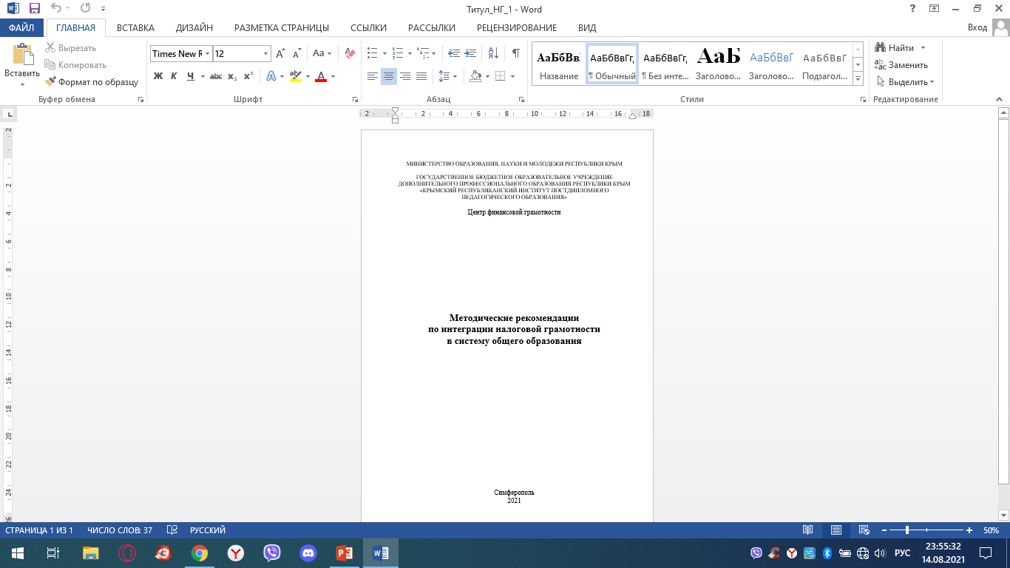
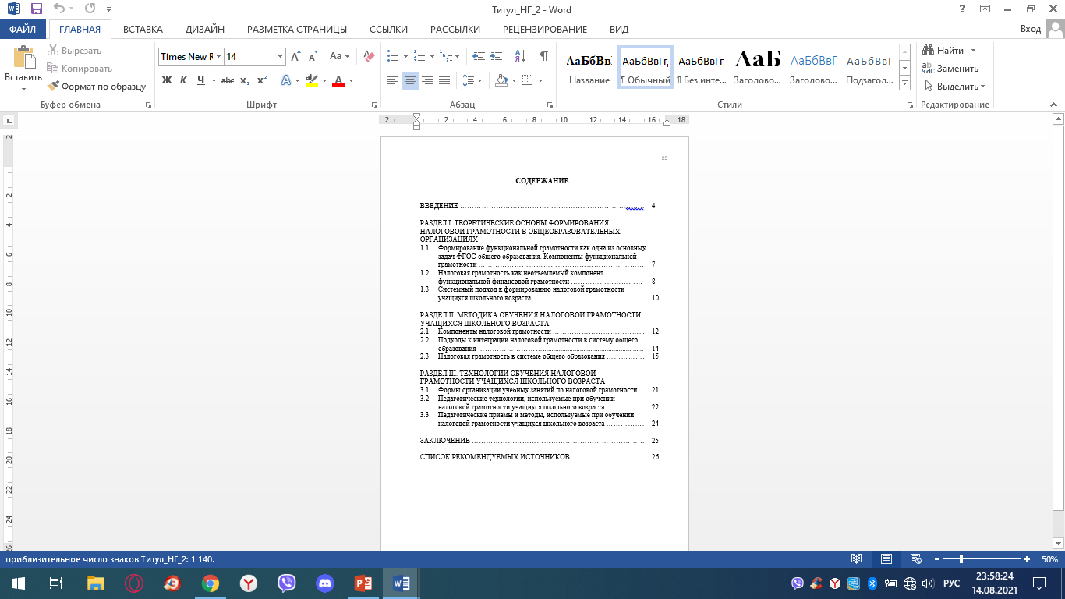
Налоговая грамотность для учащихся школьного возраста
Азбука. Основы налоговой грамотности для учащихся младших классов: учебное пособие / В. В. Бородин, О.В. Булат, Н.П. Войцещук, Д.Р. Дмитрийчук, Е.В. Кравченко, С.П. Кузнецов, Т.В. Кузьменко, М.В. Луговская, О.В. Майстренко, Е.Н. Нестерова, Т.В. Трипотень; под общей редакцией Р.Б. Наздрачева. – Симферополь, 2020. – 55 с.
С налогом живи в ладу – не попадешь в беду. Основы налоговой грамотности для среднего школьного возраста: учебное пособие / В.В. Бородин, О.В. Булат, Н.П. Войцещук, Д.Р. Дмитрийчук, Е.В. Кравченко, С.П. Кузнецов, Т.В. Кузьменко, М.В. Луговская, О.В. Майстренко, Е.Н. Нестерова, Т.В. Трипотень; под общей редакцией Р.Б. Наздрачева. – Симферополь, 2020. – 53 с.
Чтобы Россия была сильна – плати налоги сполна! Основы налоговой грамотности для старшего школьного возраста и студентов: учебное пособие / В.Ю. Антонюк, М.В. Луговская, О.В. Майстренко, Е.А. Минаева, И.В. Рыбенкова, О.О. Тохтаева, Т.В. Трипотень; под общей редакцией Р.Б. Наздрачева. – Симферополь, 2020. – Симферополь, 2020. – 59 с
Методические рекомендации по интеграции налоговой грамотности в систему общего образования / Э.В. Рогатенюк, Г.Г. Находкина. – Симферополь : ГБОУ ДПО РК КРИППО, 2021. – 27 с.

Slide 21
Система компетенций налоговой грамотности учащихся школьного возраста в
рамках сквозных тематических линий*
Тематические линии | Начальное общее образование (учащиеся 1-4 классов) | Основное общее образование (учащиеся 5-9 классов) | Среднее общее образование (учащиеся 10-11 классов)
1. Налоги и бюджет государства | Знания: знать, кто платит налоги, для чего и кому они нужны Умения: отличать налоги от денег Навыки: понимать, что все налоги разные | Знания: понимать сущность налога, связь налогов и бюджета, для чего нужны налоговые органы Умения: определять различие между налоговой и бюджетной системами Навыки: различать виды налогов в налоговой системе РФ | Знания: знать понятие налоговой системы, состав и структуру налогов налоговой системы РФ, содержание деятельности и роль налоговых органов для государства Умения: определять связь налоговой и бюджетной систем Навыки: выделять виды налогов в зависимости от их классификации
2. Экономическая природа налогов | Знания: понимать, что налоги могут отличаться друг от друга по определенным признакам Умения: понимать отличия налогов по субъектам Навыки: различать налоги в зависимости от объектов и единиц измерения объекта | Знания: знать состав элементов, присущих каждому налогу Умения: понимать, что элементы по каждому налогу различны и установлены законодательно Навыки: производить расчет налогов, используя знания об их элементах | Знания: знать содержание каждого элемента налога Умения: уметь характеризовать налоги, уплачиваемые гражданами по элементному составу Навыки: понимать назначение и содержание налоговой декларации, знать различные способы ее подачи в налоговый орган
3. Налоги, уплачиваемые гражданами | Знания: знать, при каких условиях граждане должны уплачивать налоги Умения: определять налог для граждан в зависимости от объекта налога Навыки: производить элементарный расчет налога | Знания: знать перечень налогов, уплачиваемых гражданами Умения: уметь различать заработную плату до уплаты налога на доходы физических лиц и после его уплаты Навыки: понимать влияние налогов, уплачиваемых со всех доходов семьи на ее бюджет | Знания: знать перечень налогов, уплачиваемых организациями, индивидуальными предпринимателями и гражданами Умения: понимать процесс планирования доходов и расходов с учетом налогов Навыки: производить расчёт свободных денежных средств семьи после уплаты налогов
4. Налоги и благосостояние семьи | Знания: знать, что налоги влияют на доходы семьи Умения: определять характер влияния налогов на доходы Навыки: производить простые расчеты доходов после уплаты налога | Знания: понимать сущность понятия благосостояния семьи Умения: знать о влиянии налоговых льгот на бюджет семьи Навыки: различать налоговые льготы по видам налогов | Знания: знать налоговые льготы по налогам, уплачиваемым гражданами Умения: уметь использовать электронные услуги и сервисы налоговой службы для применения налоговых льгот Навыки: уметь рассчитать налоги, уплачиваемые гражданами с учетом налоговых льгот
*Методические рекомендации по интеграции налоговой грамотности в систему общего образования / Э.В. Рогатенюк, Г.Г. Находкина. – Симферополь : ГБОУ ДПО РК КРИППО, 2021. – 27 с.

Slide 22
Компоненты тематических линий налоговой грамотности
для учащихся 1-4 классов и их содержание
Тематические линии | Компоненты / темы* | Содержание тем*
Налоги и бюджет государства | Тема 1. Что такое налоги? | Понятие налогов и сборов. Плательщики налогов и сборов. Физическое лицо. Индивидуальный предприниматель. Организации или предприятия (юридические лица). Как появились налоги?
 | Тема 2. Налоги – главный источник доходов государства | Уплата налогов и сборов – конституционная обязанность человека и гражданина РФ. Налоговые льготы. Налоговый кодекс РФ. Налоговые органы государства и их роль.
Налоги, уплачиваемые гражданами | Тема 3. Налог на доходы физических лиц | Налогообложение доходов физических лиц. Кто является плательщиком НДФЛ? Ставка НДФЛ.
 | Тема 4. Налоги бывают разные, но все они очень важные! | Прямые налоги. Налоги, уплачиваемые гражданами: налог на доходы физических лиц (НДФЛ), налог на имущество физических лиц, транспортный налог, земельный налог, сборы за пользование объектами животного мира и за пользование объектами водных биологических ресурсов, государственная пошлина Косвенные налоги. Налог на добавленную стоимость (НДС). Акцизы. Налог для самозанятых.
* Азбука. Основы налоговой грамотности для учащихся младших классов: учебное пособие / В. В. Бородин, О.В. Булат, Н.П. Войцещук, Д.Р. Дмитрийчук, Е.В. Кравченко, С.П. Кузнецов, Т.В. Кузьменко, М.В. Луговская, О.В. Майстренко, Е.Н. Нестерова, Т.В. Трипотень; под общей редакцией Р.Б. Наздрачева. – Симферополь, 2020. – 55 с.

Slide 23
Компоненты тематических линий налоговой грамотности для учащихся 5-9 классов и их содержание
Тематические линии | Компоненты / темы* | Содержание тем*
Экономическая природа налогов | Тема 1. Что такое налоги и кто такой налоговик? | Налоги в системе экономических отношений Основные характеристики налогов. Налоговые органы РФ. Сотрудники налоговых органов – налоговики. Функции сотрудников налоговых органов.
Налоги и бюджет государства | Тема 2. История возникновения и развития первых налогов | Возникновение и развитие системы налогообложения. История налогообложения в Древнем Риме. История налогообложения в Средневековой Западной Европе. История налогообложения в Великобритании. История налогообложения в Германии
 | Тема 3. История развития налогообложения на территории России | Налоговая система в Древней Руси. Налоговая система с начала XVIII века по 1861 г. Налоговая система на рубеже XIX−XX в. Налоговая система в период 1918 - 1991 гг.
 | Тема 4. Налоговая система современной России | Налоги как основа доходной части бюджетов различных уровней. Местные налоги: земельный налог, налог на имущество физических лиц, торговый сбор. Региональные налоги: транспортный налог, налог на игорный бизнес, налог на имущество организаций. Федеральные налоги: налог на добавленную стоимость (НДС), налог на доходы физических лиц (НДФЛ), налог на прибыль организаций, акцизы, водный налог, налог на добычу полезных ископаемых и др.
Налоги, уплачиваемые гражданами | Тема 5. Налог на доходы физических лиц – основной налог для граждан | Налогообложение доходов физических лиц. Кто является плательщиком НДФЛ? Ставка НДФЛ для граждан РФ. Ставка НДФЛ для иностранных граждан. Порядок уплаты НДФЛ.
Налоги и благосостояние семьи | Тема 6. Налоги в семейном бюджете | Декларация о размере полученных доходов (форма 3-НДФЛ). Налоговые вычеты. Стандартные, социальные, имущественные, инвестиционные и профессиональные налоговые вычеты. Личный кабинет налогоплательщика.
*С налогом живи в ладу – не попадешь в беду. Основы налоговой грамотности для среднего школьного возраста: учебное пособие / В.В. Бородин, О.В. Булат, Н.П. Войцещук, Д.Р. Дмитрийчук, Е.В. Кравченко, С.П. Кузнецов, Т.В. Кузьменко, М.В. Луговская, О.В. Майстренко, Е.Н. Нестерова, Т.В. Трипотень; под общей редакцией Р.Б. Наздрачева. – Симферополь, 2020. – 53 с.

Slide 24
Компоненты тематических линий налоговой грамотности для учащихся 10-11 классов и их содержание
Тематические линии | Компоненты / темы* | Содержание тем*
Налоги и бюджет государства | Тема 1. Исторические предпосылки и вехи развития налогообложения в России | Что такое налоги? История налогообложения на Руси. Становление налоговой системы РФ.
 | Тема 2. Современная налоговая система РФ | Назначение и структура налоговых органов РФ, их задачи и функции Действующие налоги и сборы в налоговой системе РФ.
 | Тема 4. Налогообложение организаций и индивидуальных предпринимателей | Какие налоги платят юридические лица – организации? Какие налоги платят индивидуальные предприниматели?
Экономическая природа налогов | Тема 3. Элементы налога | Элементы налога, их содержание и применение: субъект, объект, налоговая база, единица измерения налоговой базы, порядок исчисления, налога, налоговые льготы, сроки и порядок уплаты налога, налоговая декларация.
Налоги, уплачиваемые гражданами | Тема 5. Налогообложение граждан | Какие налоги платят граждане? Что такое «белая» заработная плата? Детально об НДФЛ
Налоги и благосостояние семьи | Тема 6. Электронные услуги и сервисы для налогоплательщиков | Что такое ИНН? Налоговая декларация. Электронные сервисы налоговой службы – выбор современного налогоплательщика! IT-технологии в деятельности ФНС России
* Чтобы Россия была сильна – плати налоги сполна! Основы налоговой грамотности для старшего школьного возраста и студентов: учебное пособие / В.Ю. Антонюк, М.В. Луговская, О.В. Майстренко, Е.А. Минаева, И.В. Рыбенкова, О.О. Тохтаева, Т.В. Трипотень; под общей редакцией Р.Б. Наздрачева. – Симферополь, 2020. – Симферополь, 2020. – 59 с.

Slide 25
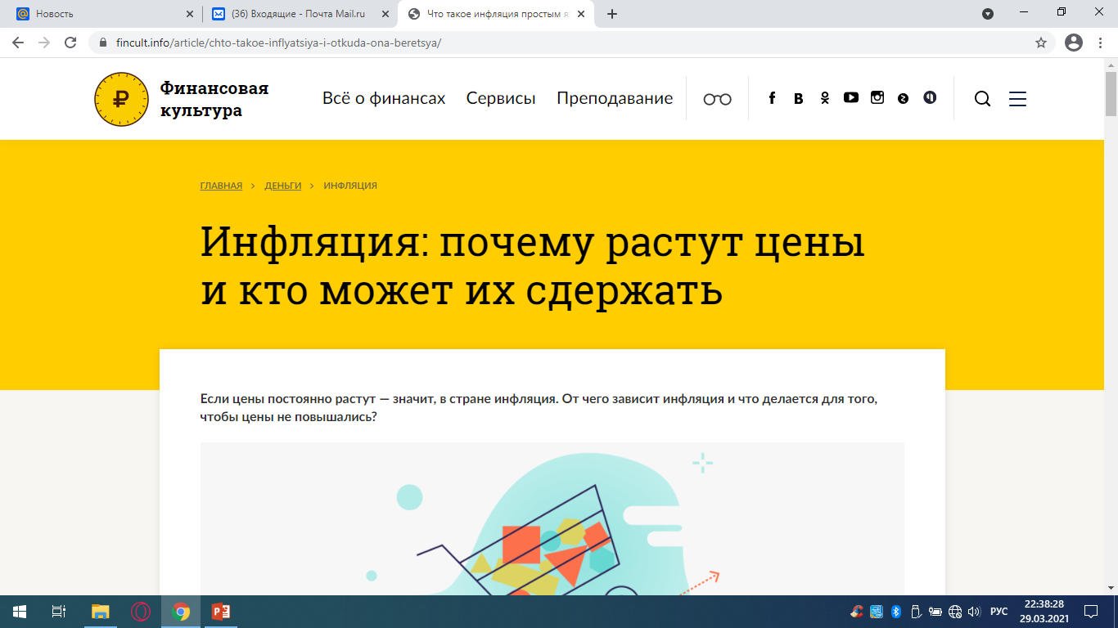
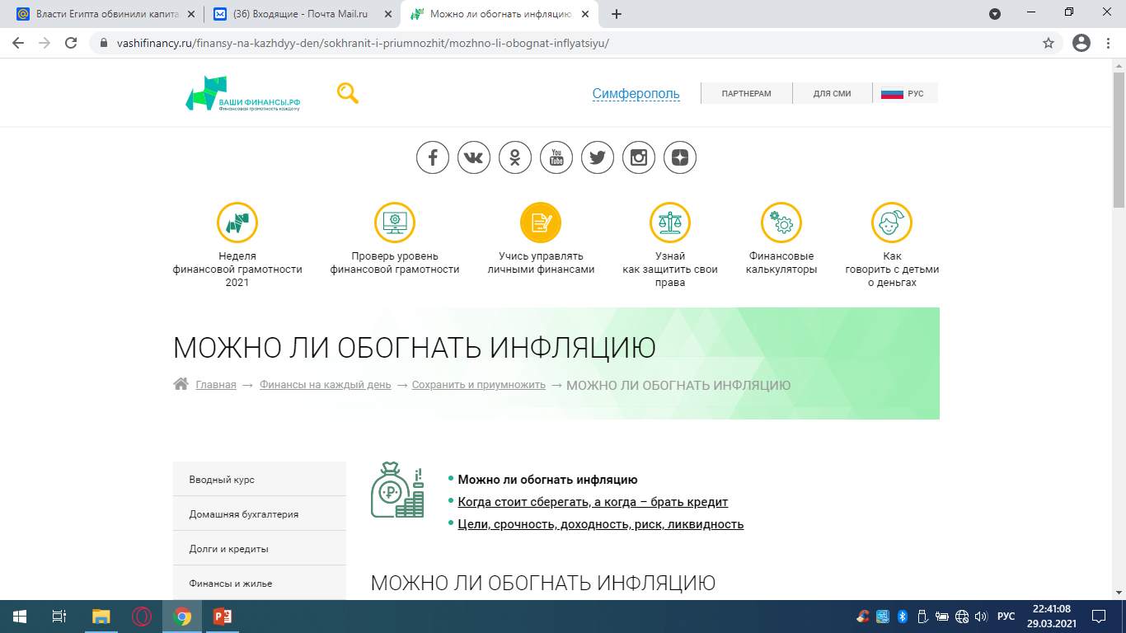
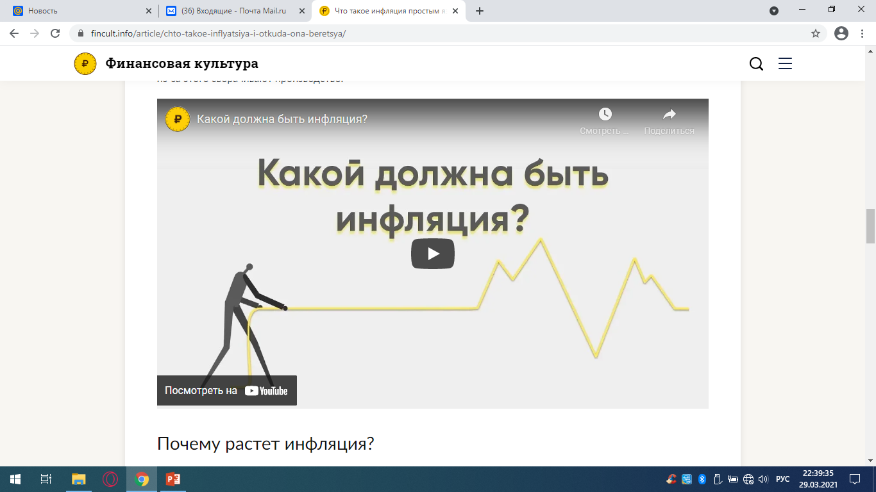
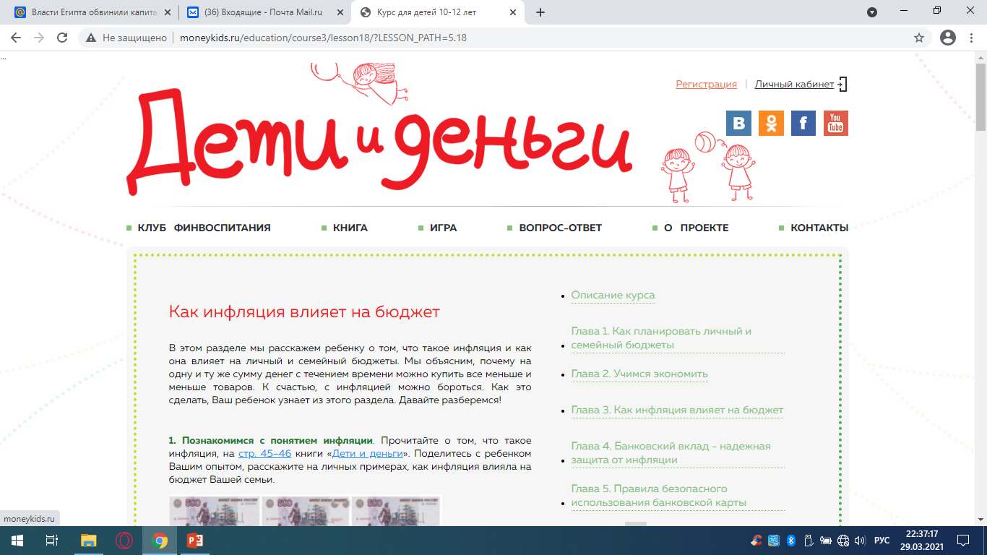
Инфляционная грамотность: электронные образовательные ресурсы
https://vashifinancy.ru/finansy-na-kazhdyy-den/sokhranit-i-priumnozhit/mozhno-li-obognat-inflyatsiyu/
https://fincult.info/article/chto-takoe-inflyatsiya-i-otkuda-ona-beretsya/
https://fincult.info/article/chto-takoe-inflyatsiya-i-otkuda-ona-beretsya/
http://moneykids.ru/education/course3/lesson18/?LESSON_PATH=5.18

Slide 26
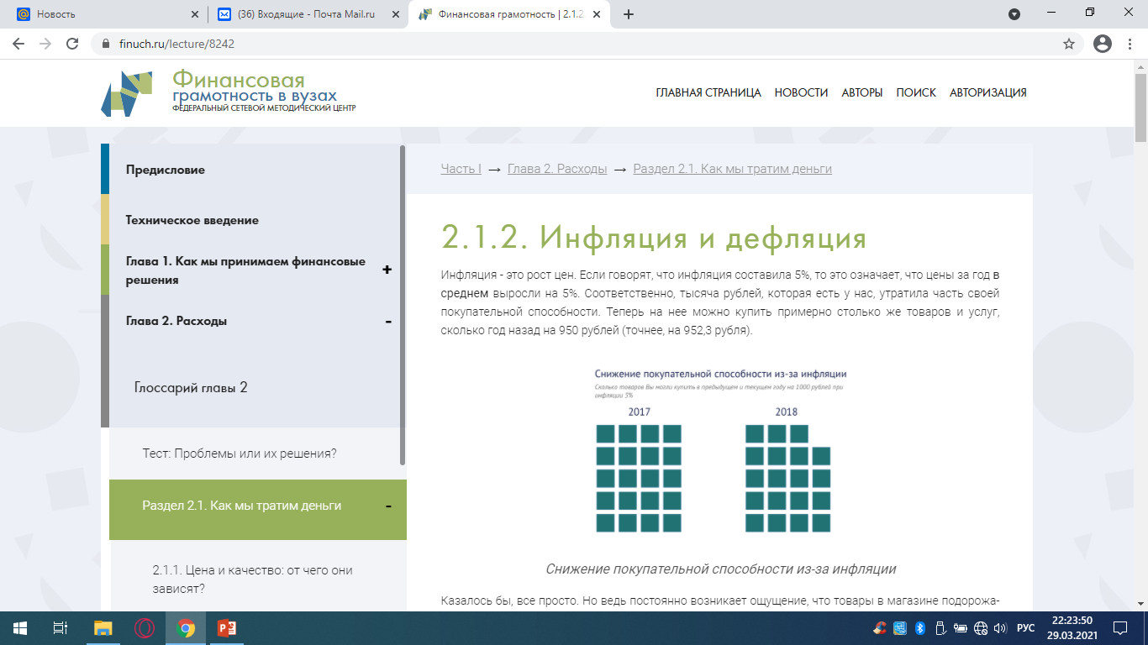
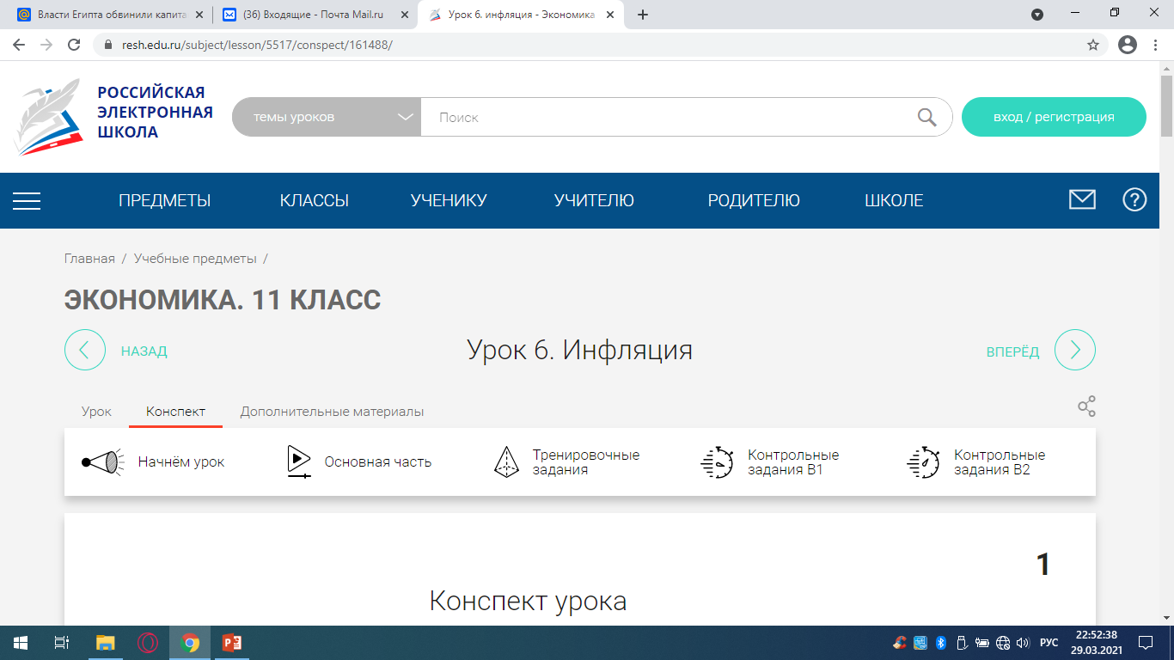
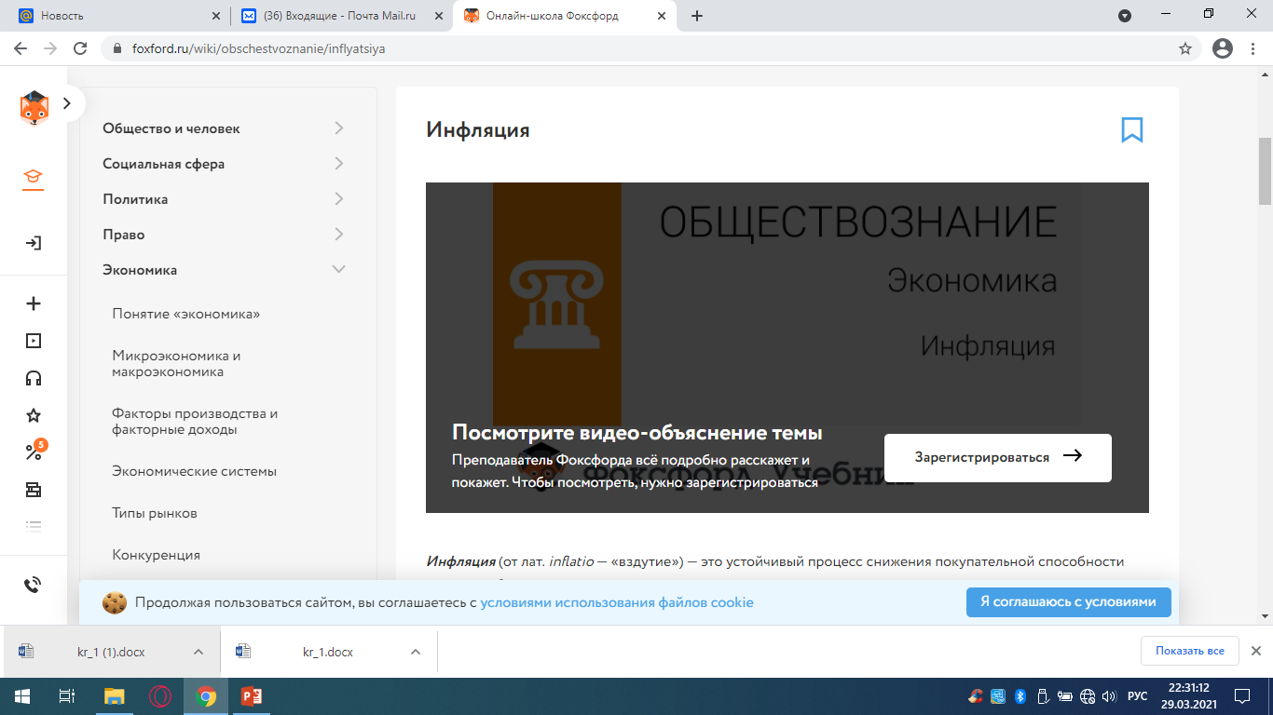
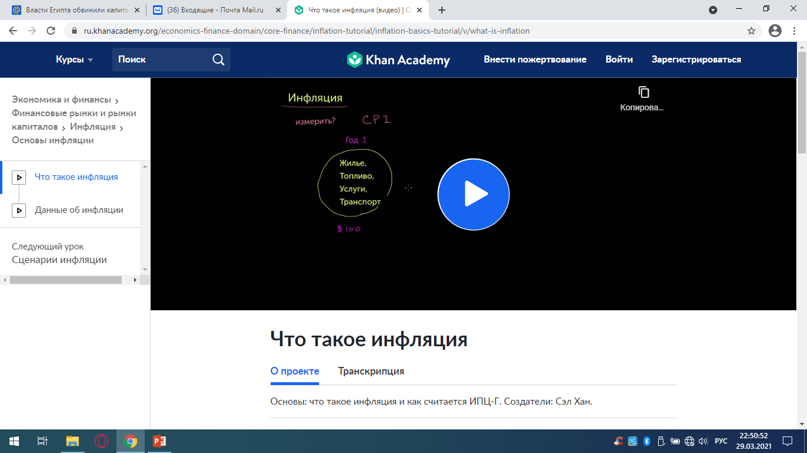
https://finuch.ru/lecture/8242
https://www.youtube.com/watch?v=SE4ybN435RQ
https://ru.khanacademy.org/economics-finance-domain/core-finance/inflation-tutorial/inflation-basics-tutorial/v/what-is-inflation
https://foxford.ru/wiki/obschestvoznanie/inflyatsiya

Slide 27
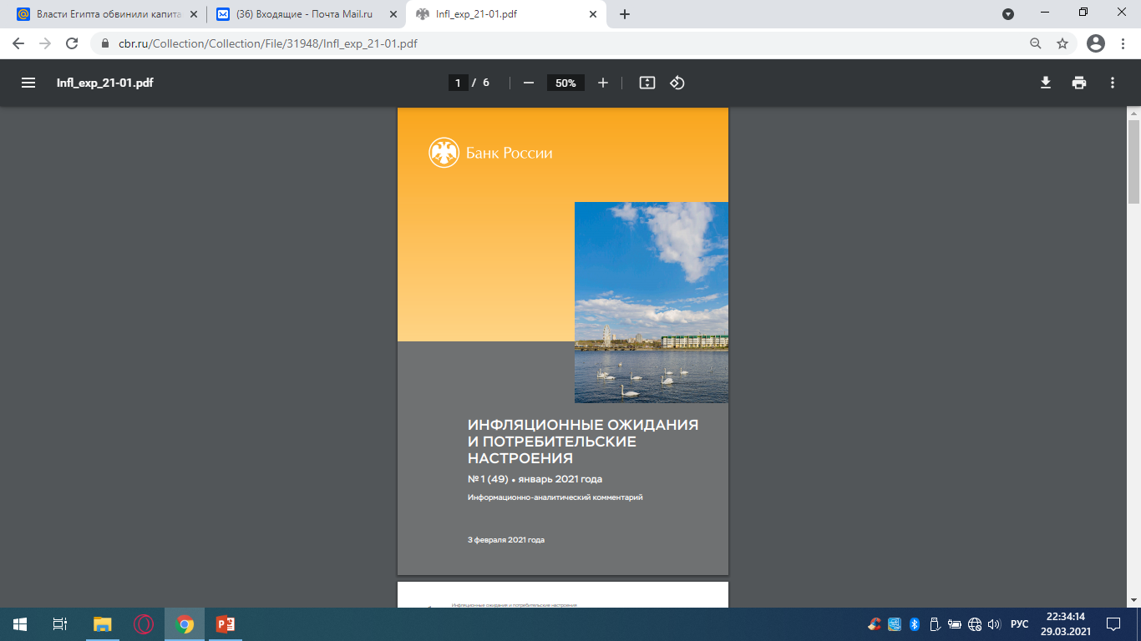
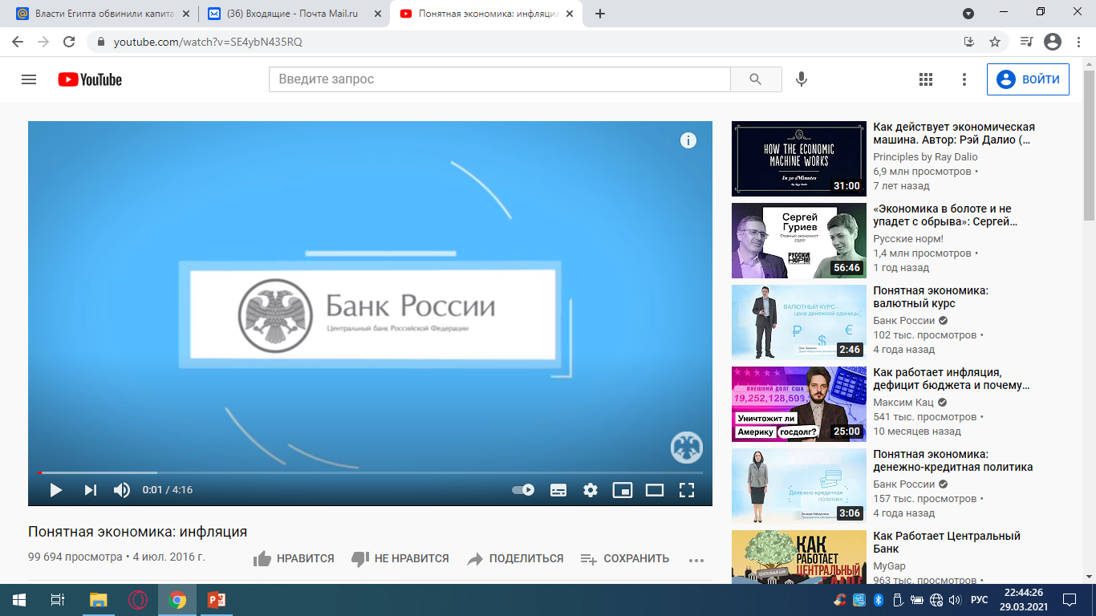
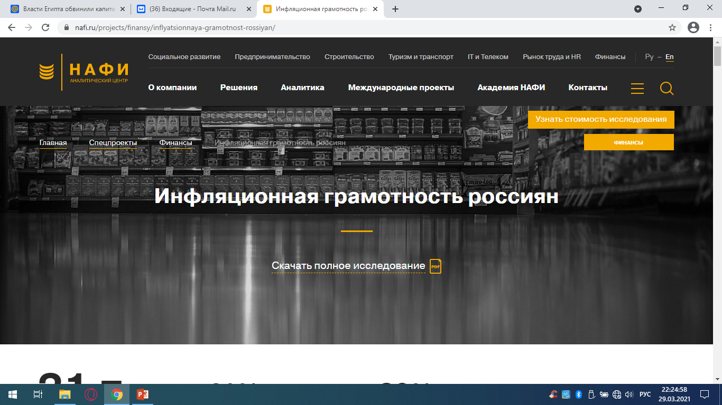
https://www.cbr.ru/Collection/Collection/File/31948/Infl_exp_21-01.pdf
https://www.youtube.com/watch?v=SE4ybN435RQ
https://nafi.ru/projects/finansy/inflyatsionnaya-gramotnost-rossiyan/

Slide 28
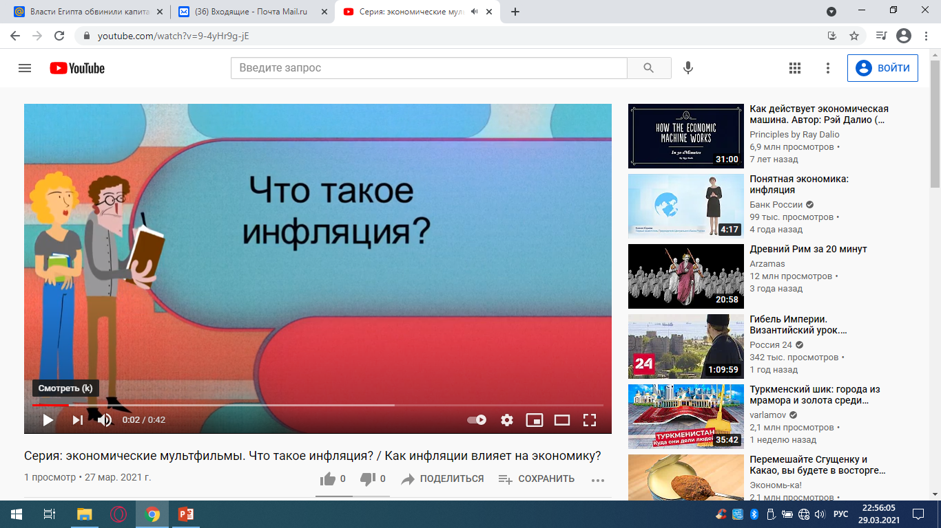
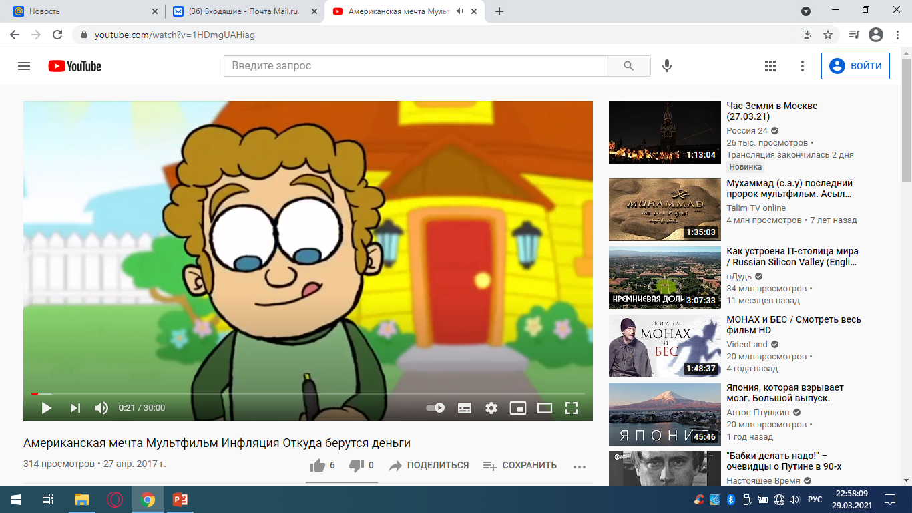
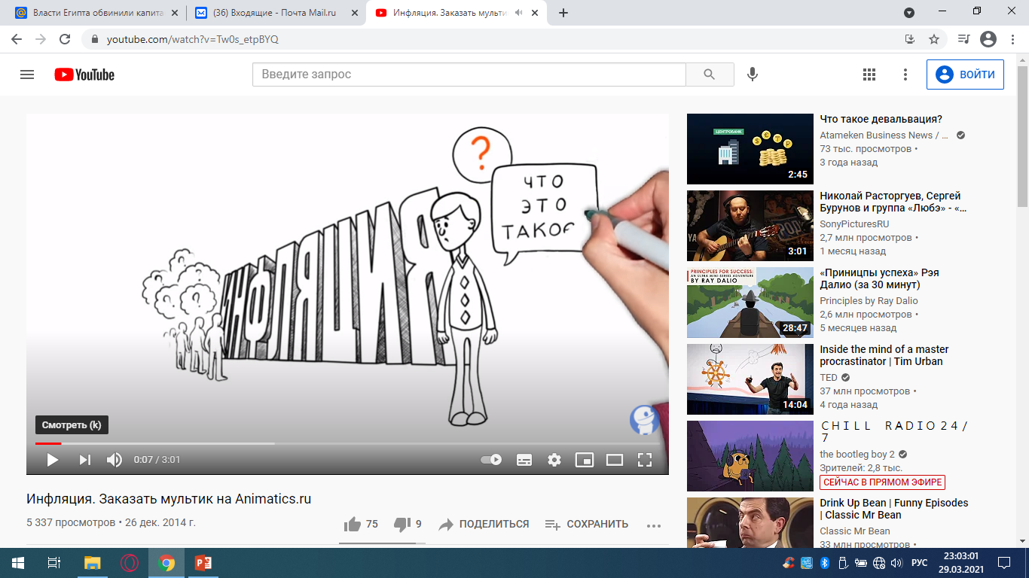
https://www.youtube.com/watch?v=9-4yHr9g-jE
https://www.youtube.com/watch?v=1HDmgUAHiag
https://www.youtube.com/watch?v=Tw0s_etpBYQ9-4yHr9g-jE

Slide 29
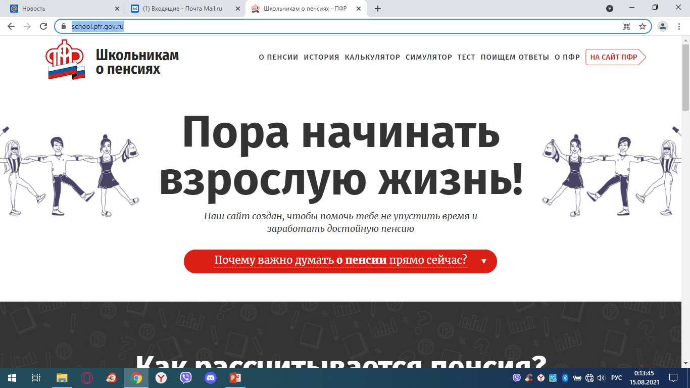
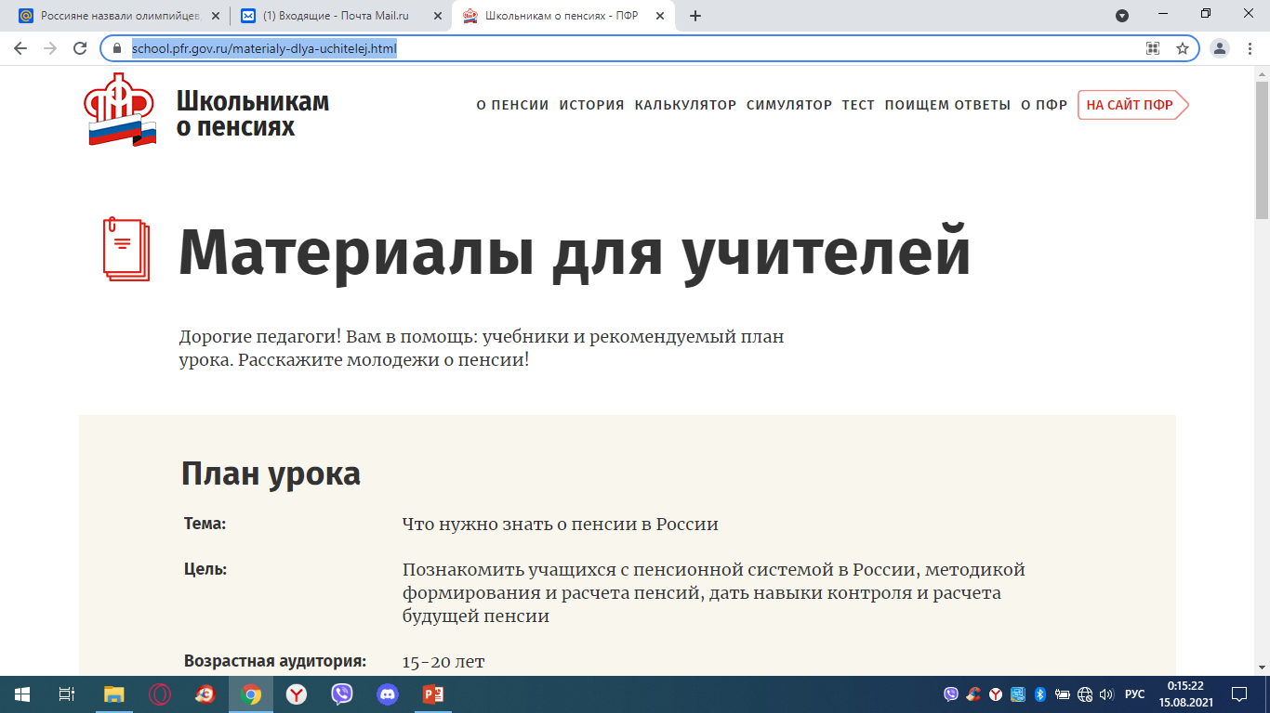
Проект Пенсионного фонда РФ «Школьникам о пенсии»
Материалы для учителей, подготовленные Пенсионным фондом РФ
https://school.pfr.gov.ru/
https://school.pfr.gov.ru/materialy-dlya-uchitelej.html

Slide 30
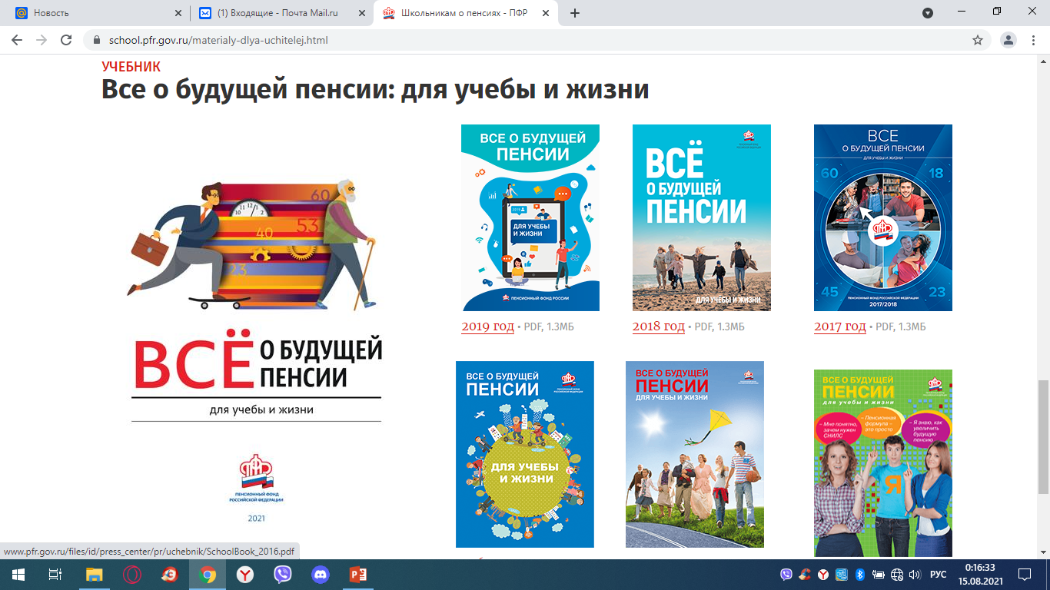

Slide 31
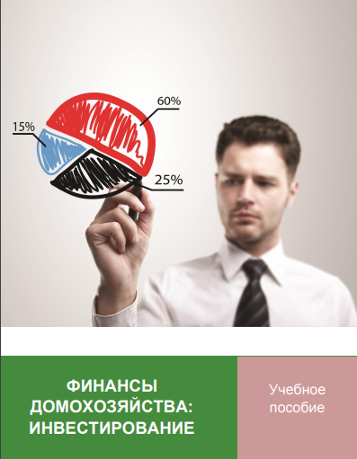
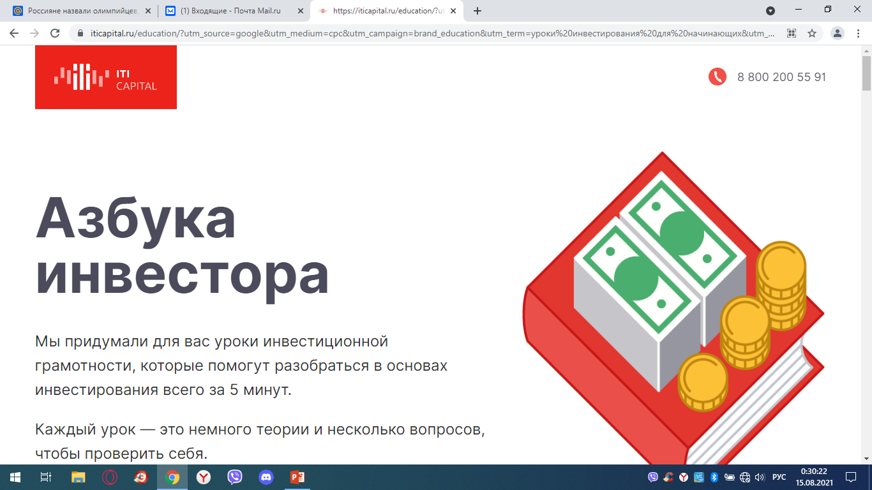
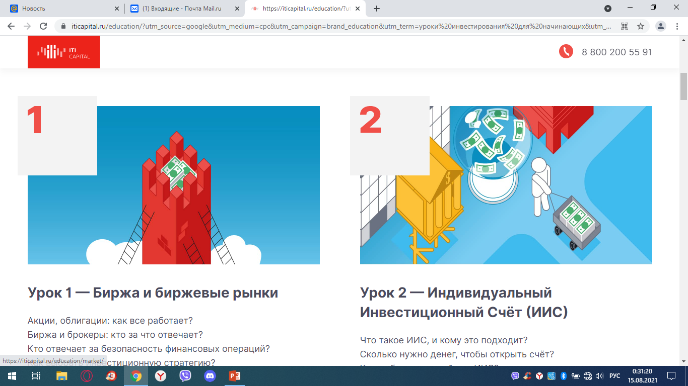
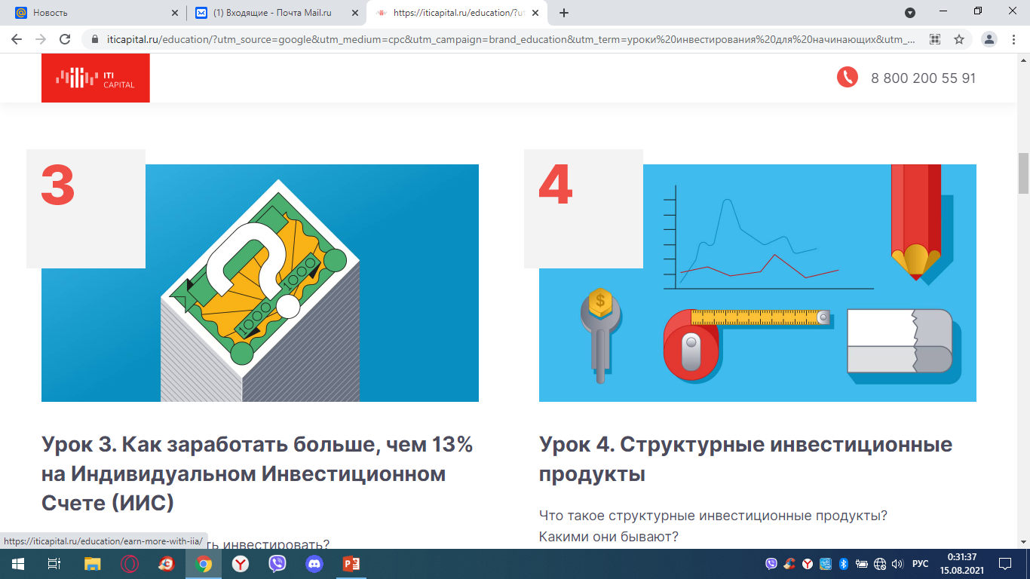
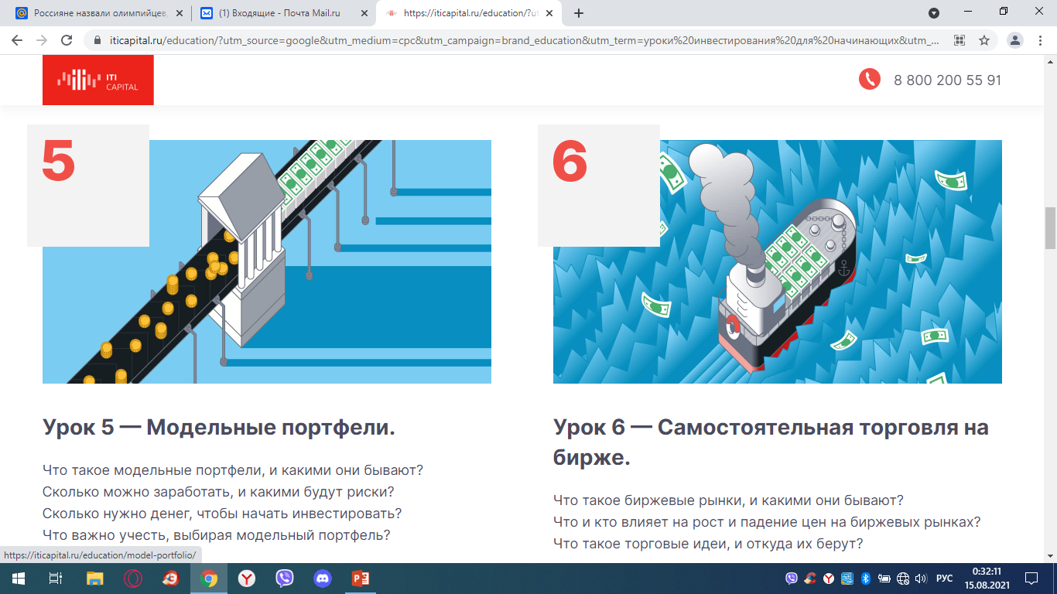
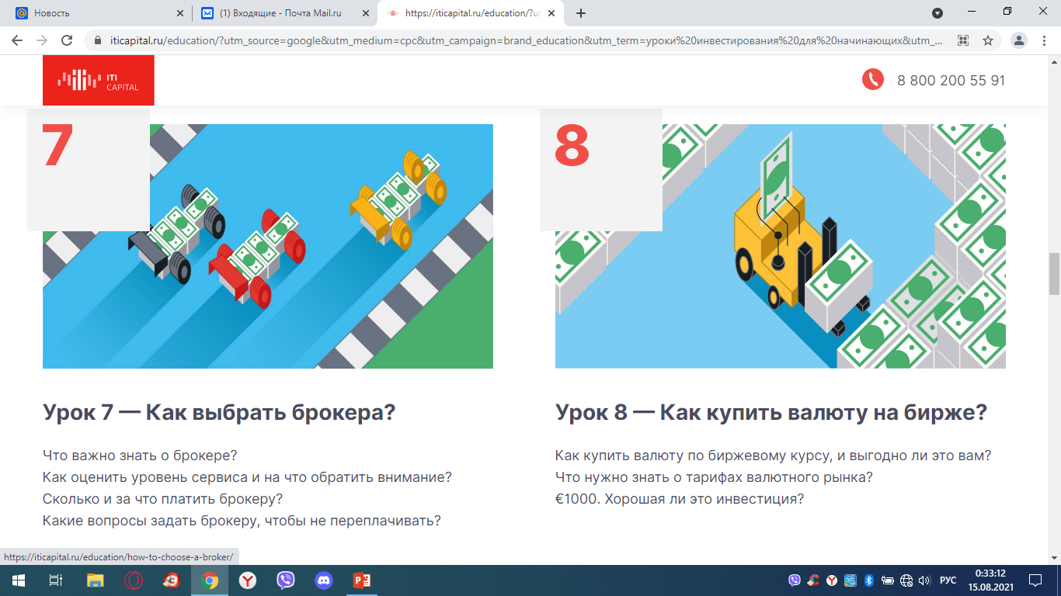
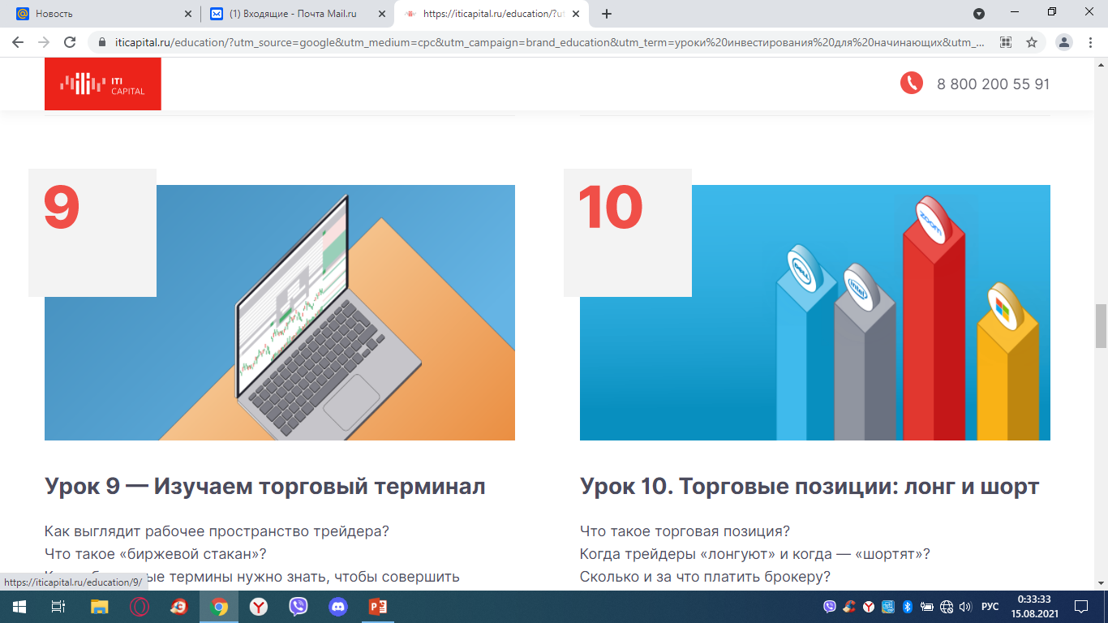
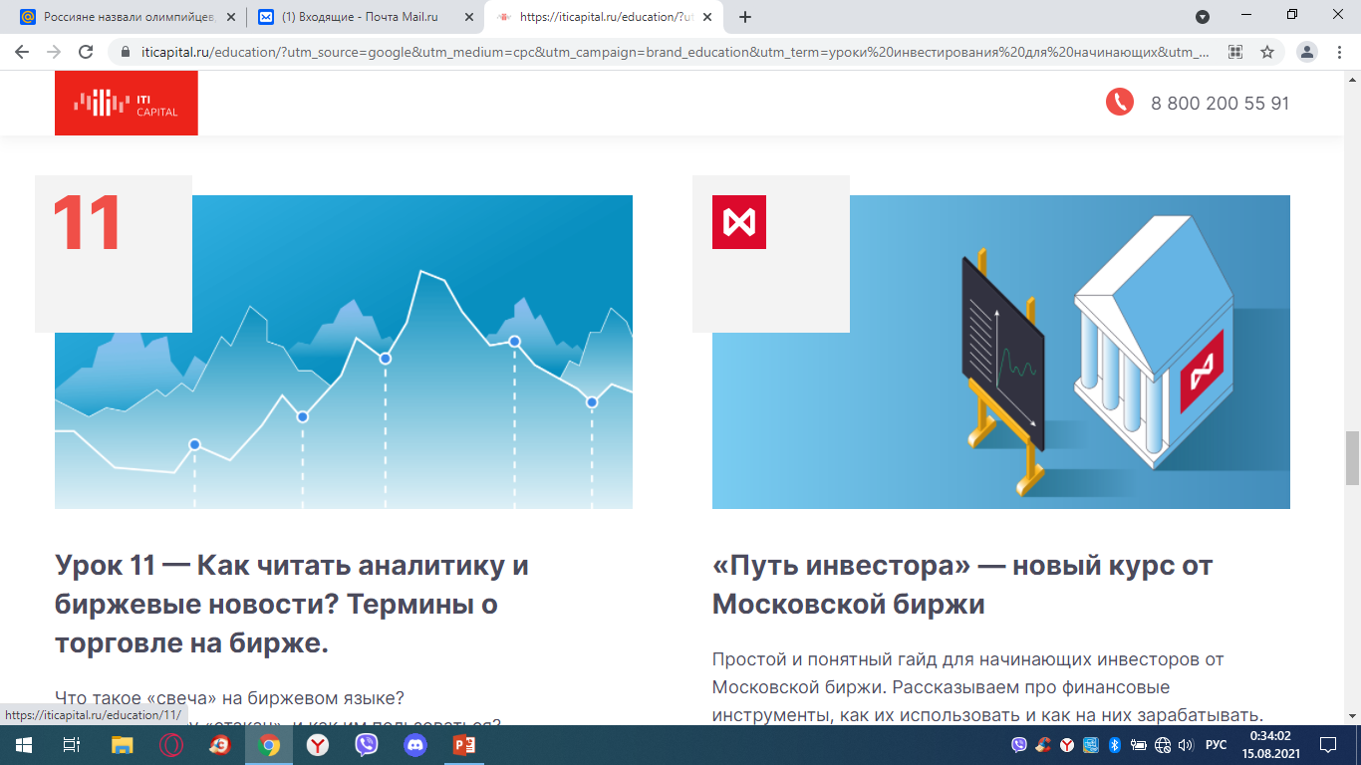
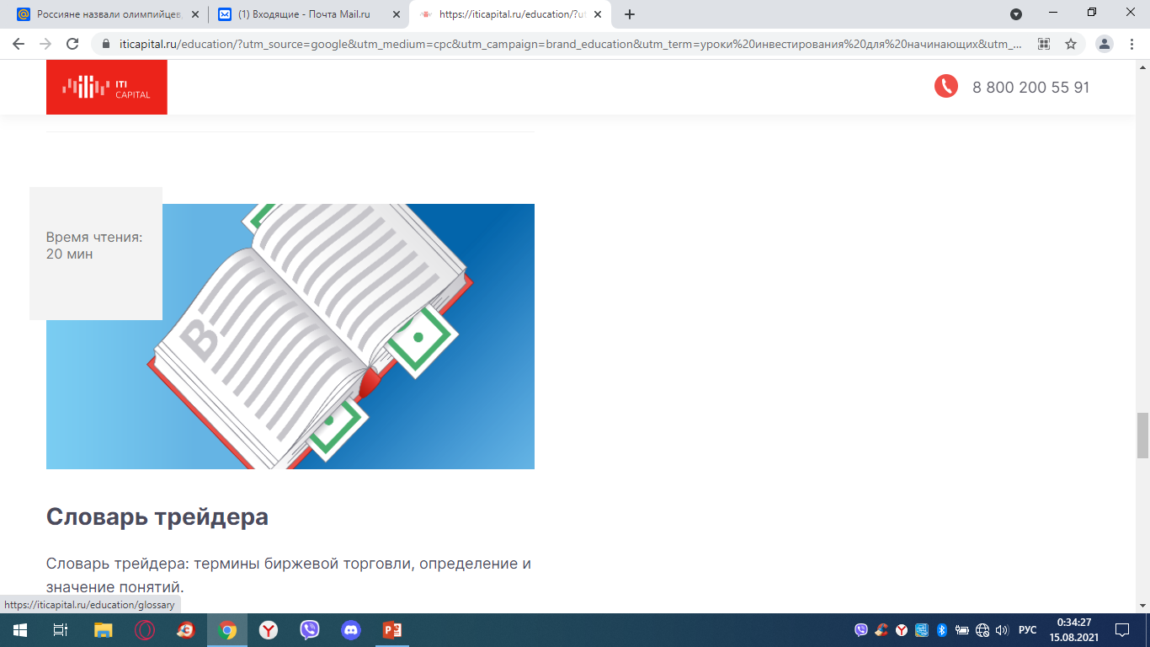
Инвестиционная грамотность для старшеклассников: учебно-методические материалы
http://www.fa.ru/org/dpo/finprofessional/Documents/financial-education/339-6.investirovaniefinansydomokhozyaistv.pdf
Азбука инвестора: уроки инвестиционной грамотности - https://iticapital.ru/education/?utm_source=google&utm_medium=cpc&utm_campaign=brand_education&utm_term

Slide 32
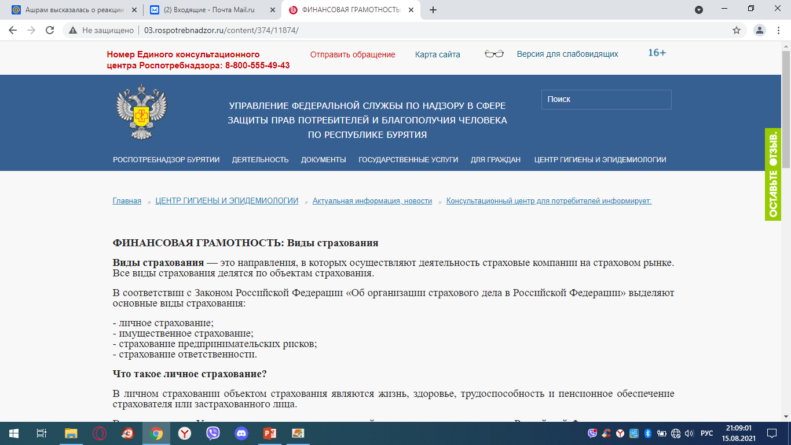
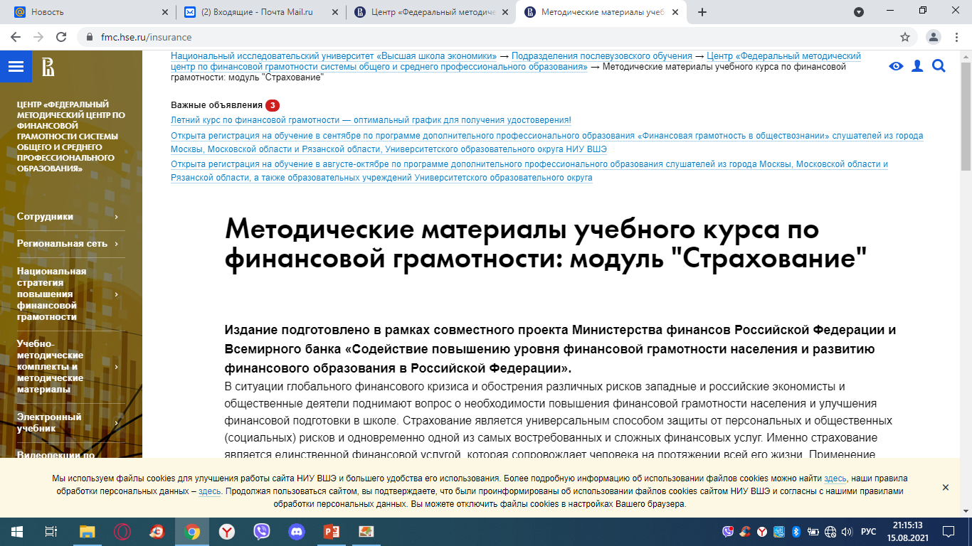
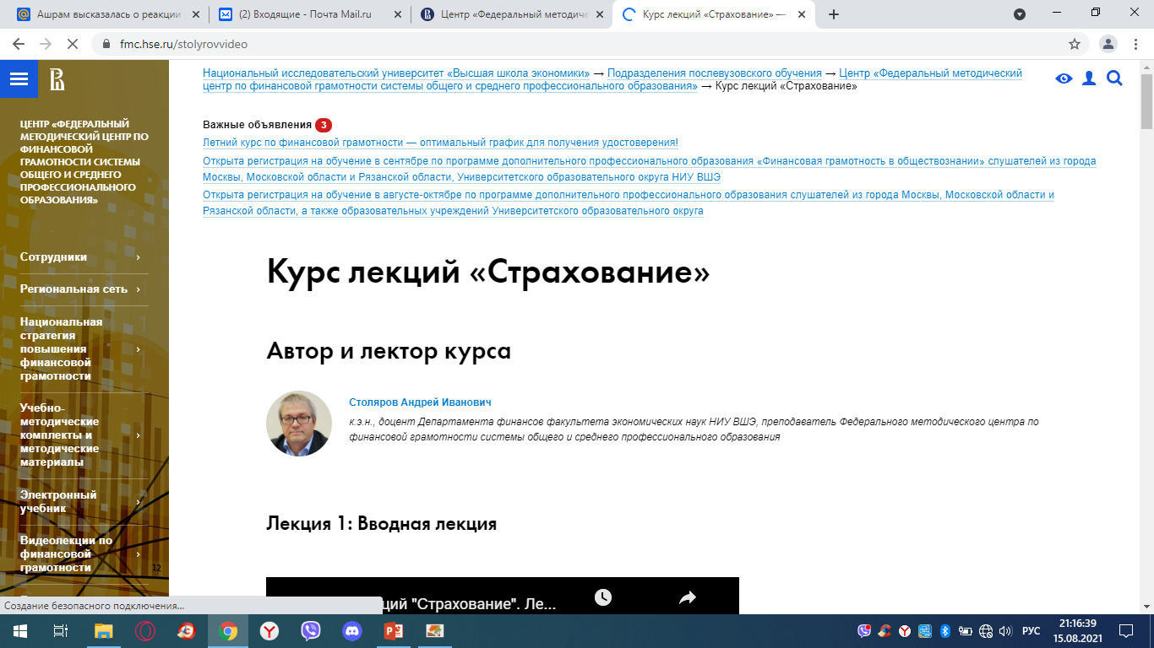
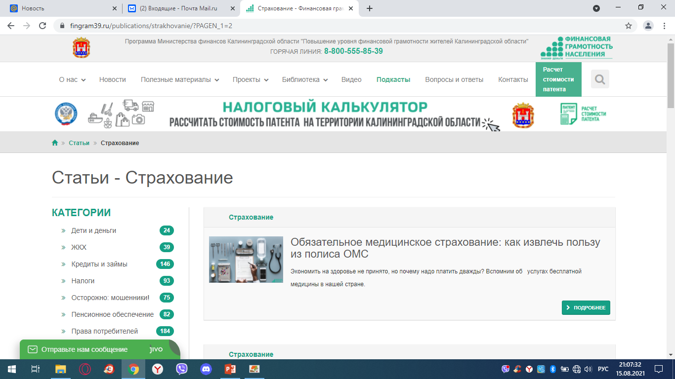
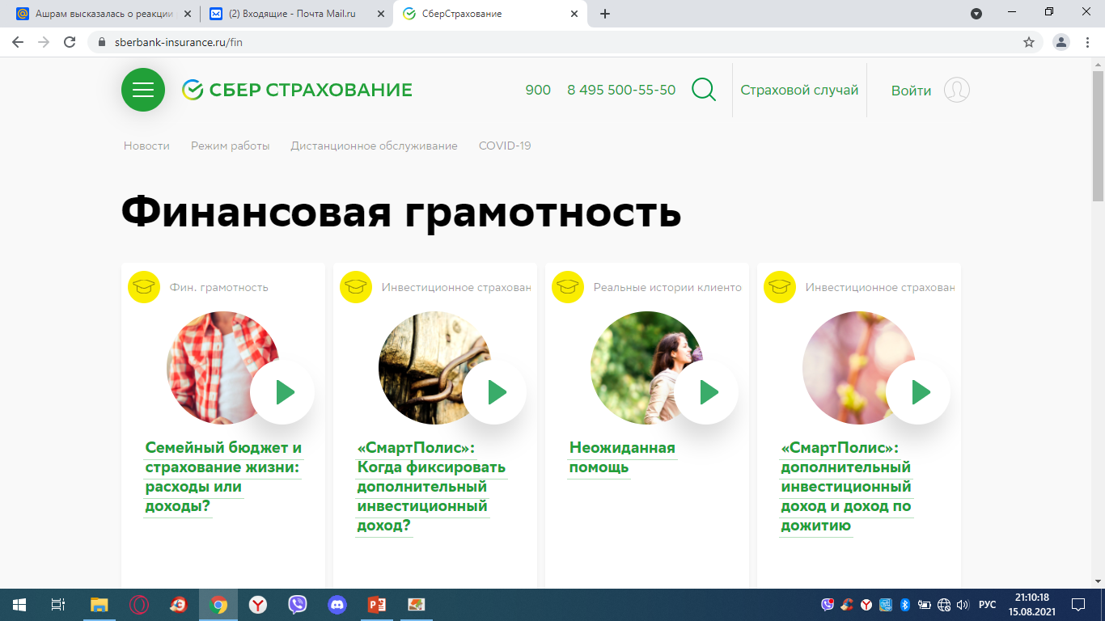
Страховая грамотность
http://03.rospotrebnadzor.ru/content/374/11874/
https://fmc.hse.ru/insurance
https://fmc.hse.ru/stolyrovvideo
https://www.fingram39.ru/publications/strakhovanie/?PAGEN_1=2
https://www.sberbank-insurance.ru/fin

Slide 33
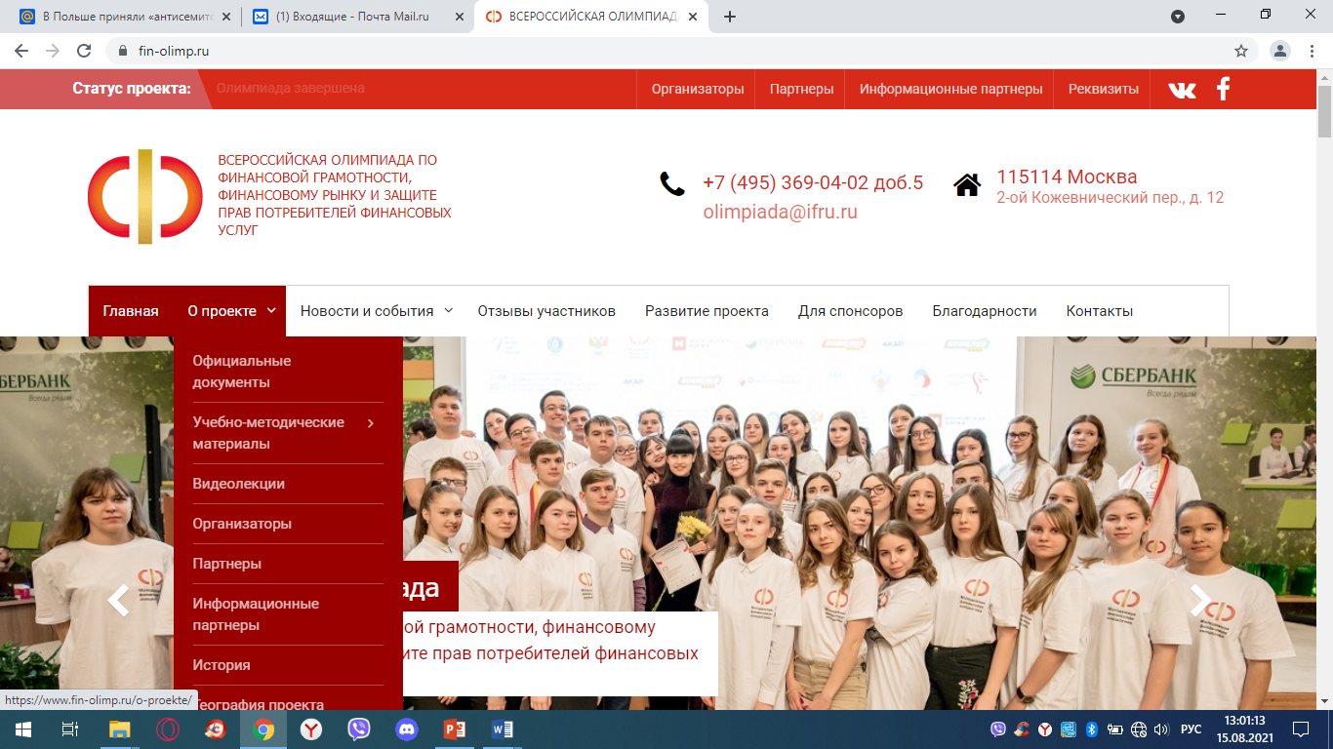
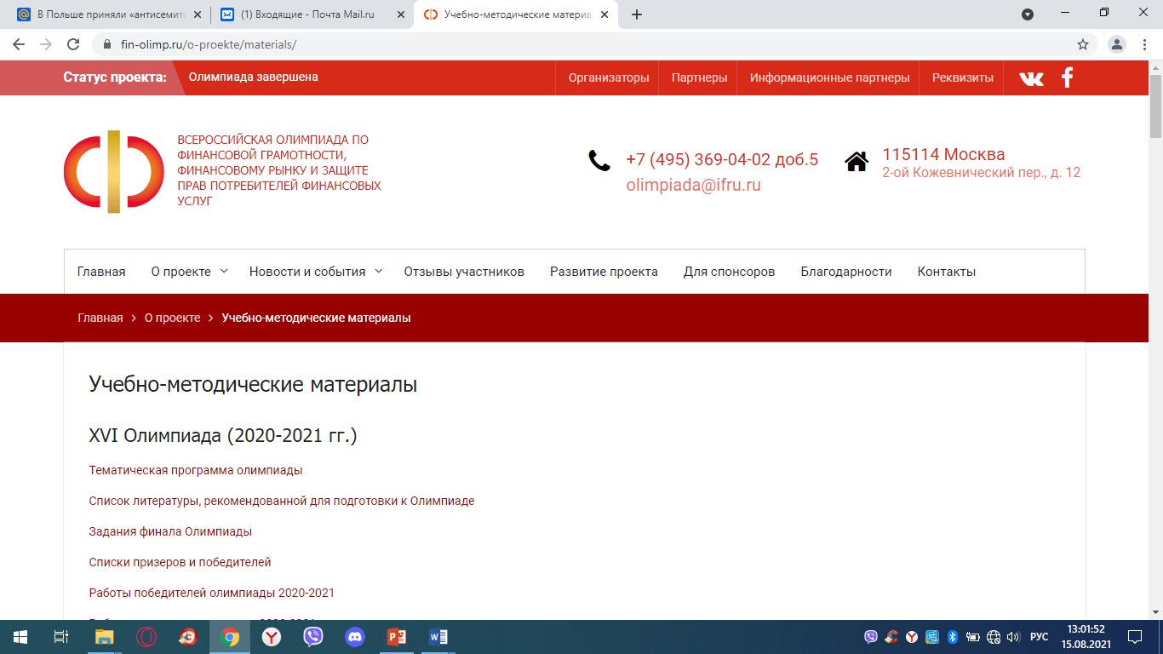
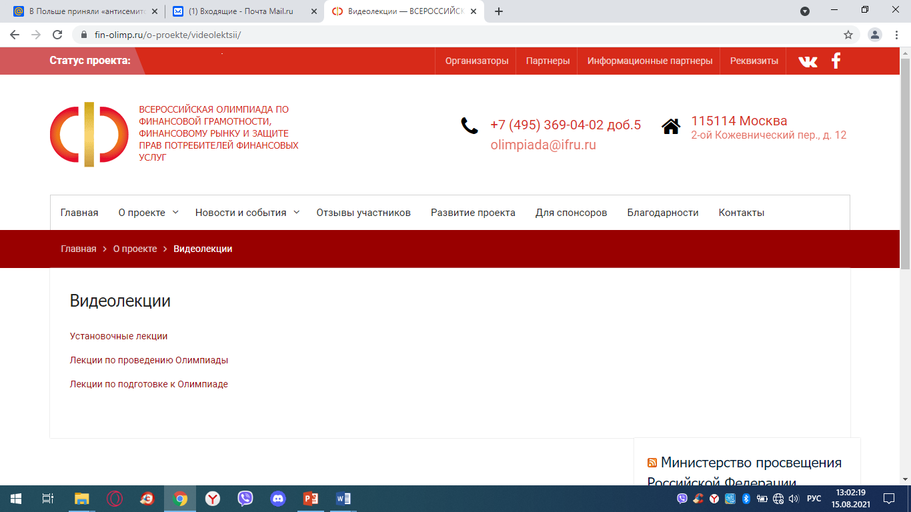
5. Обучение финансовой грамотности посредством образовательных событий (олимпиад, чемпионатов, игр, квестов)
Всероссийская олимпиада по финансовой грамотности, финансовому рынку и защите прав потребителей финансовых услуг - https://www.fin-olimp.ru/

Slide 34
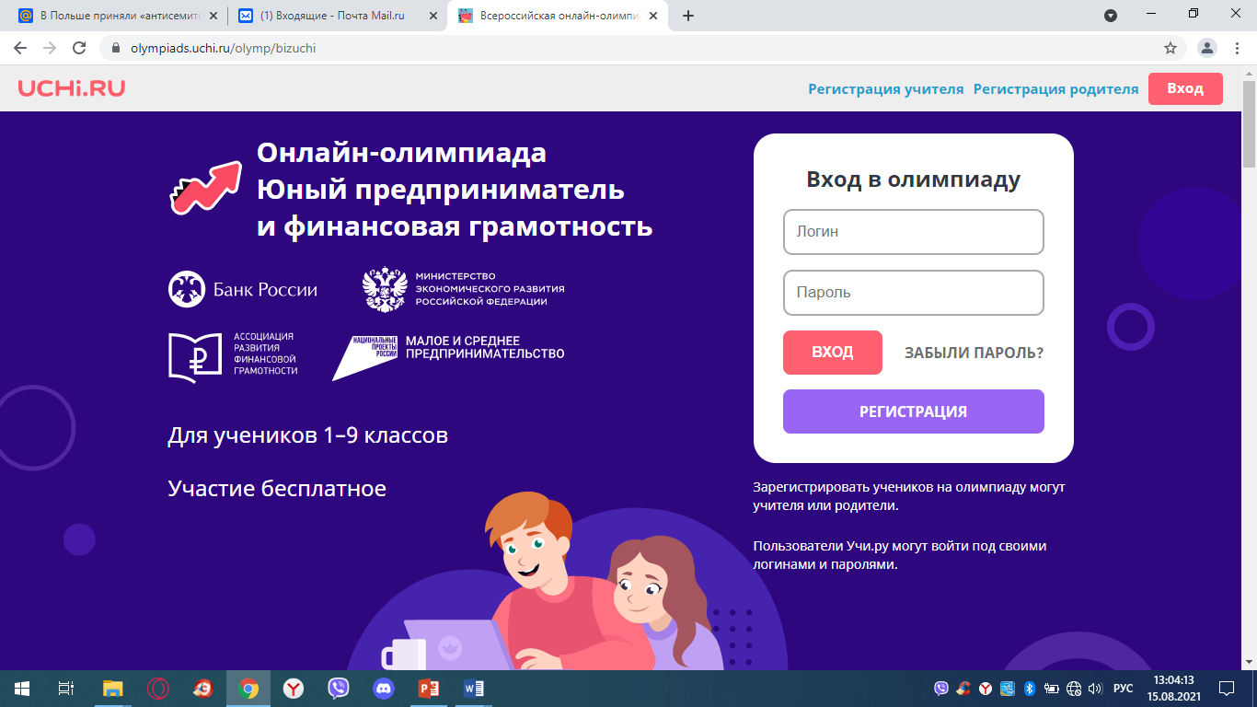
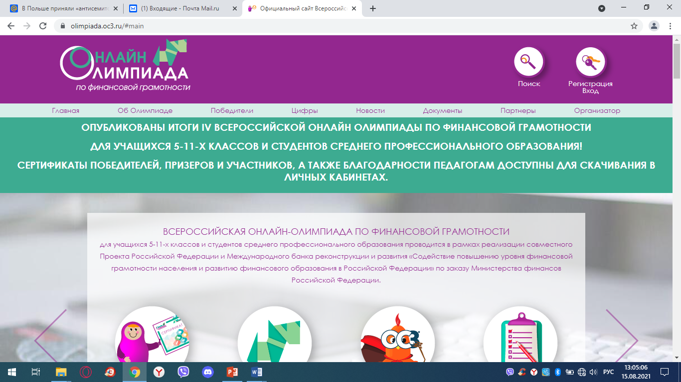
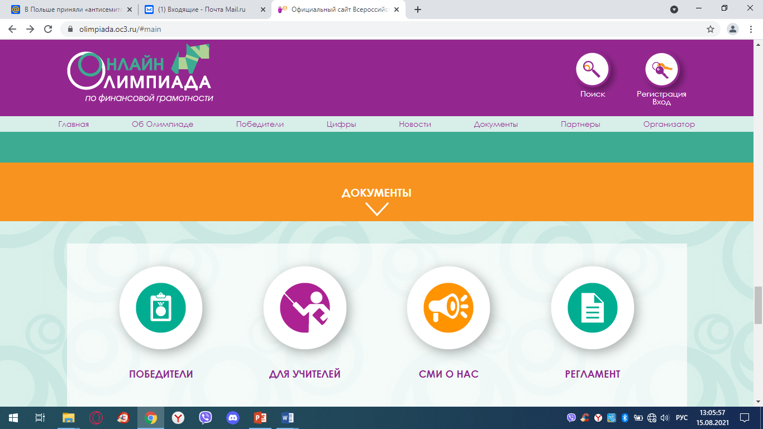
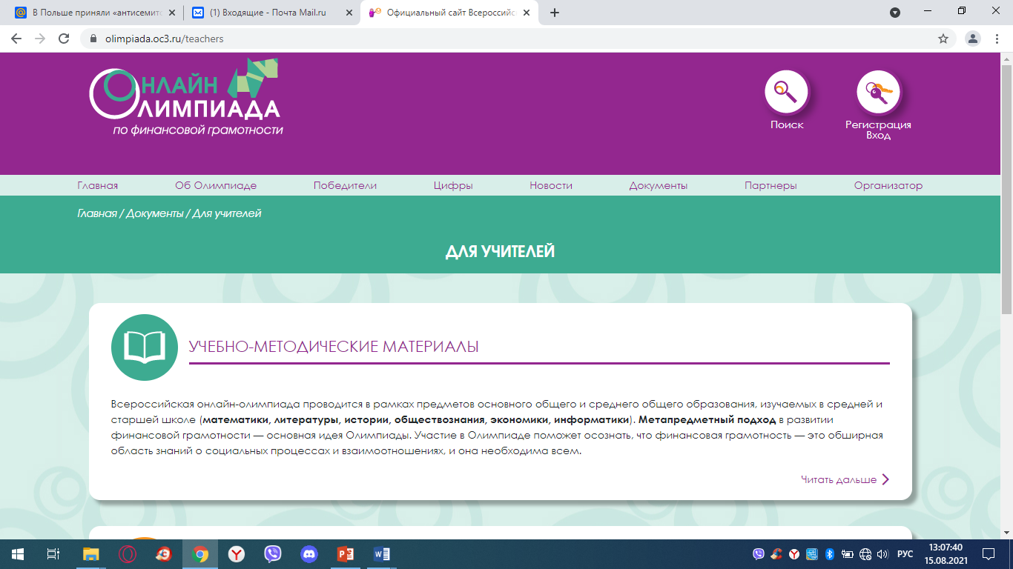
Онлайн-олимпиада «Юный предприниматель и финансовая грамотность» для учеников 1-9 классов - https://olympiads.uchi.ru/olymp/bizuchi/?utm_source=BR_press_release&utm_medium=partner&utm_campaign=UP-13-04_partner_BR_press_release
Всероссийская онлайн-олимпиада по финансовой грамотности для учащихся 5-11-х классов и студентов среднего профессионального образования - https://olimpiada.oc3.ru/#main

Slide 35
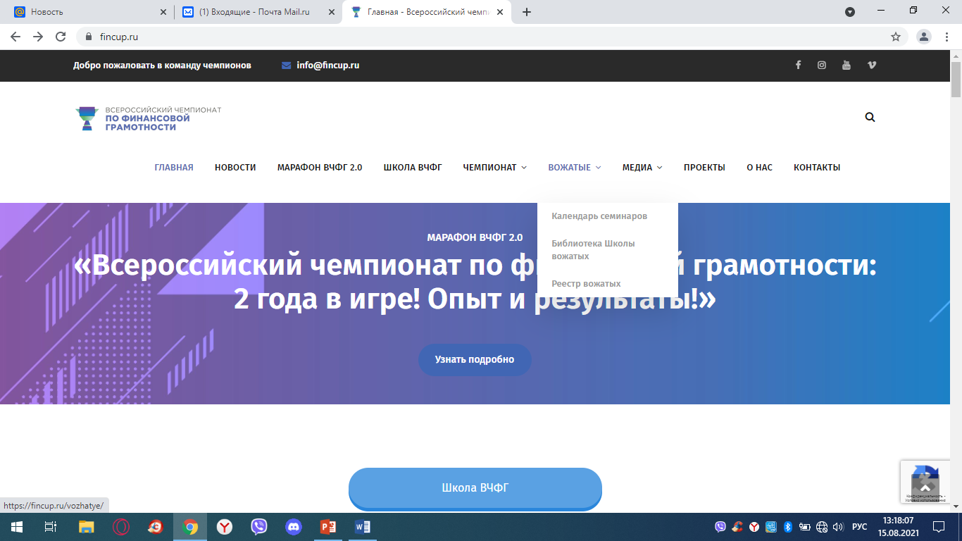
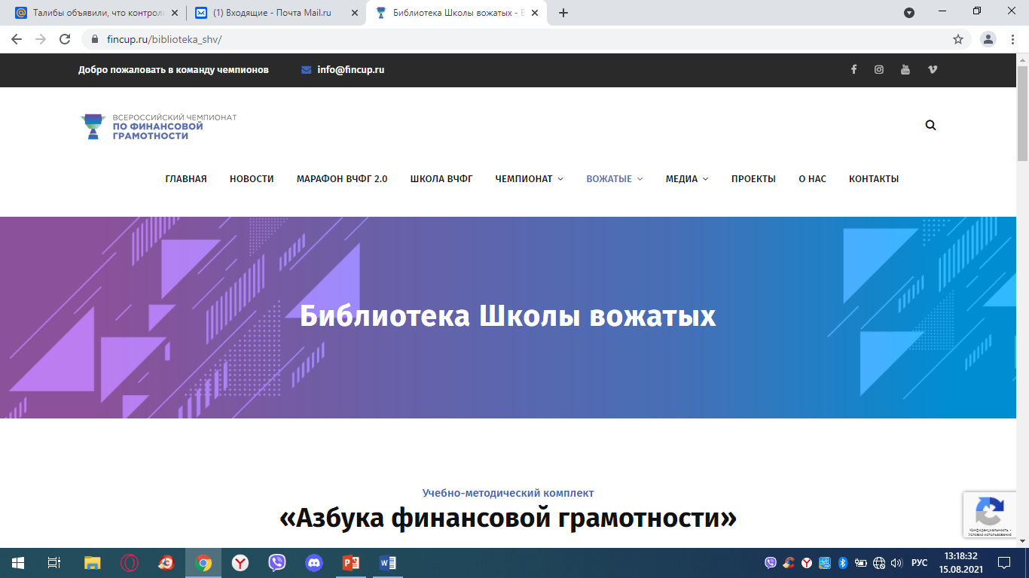
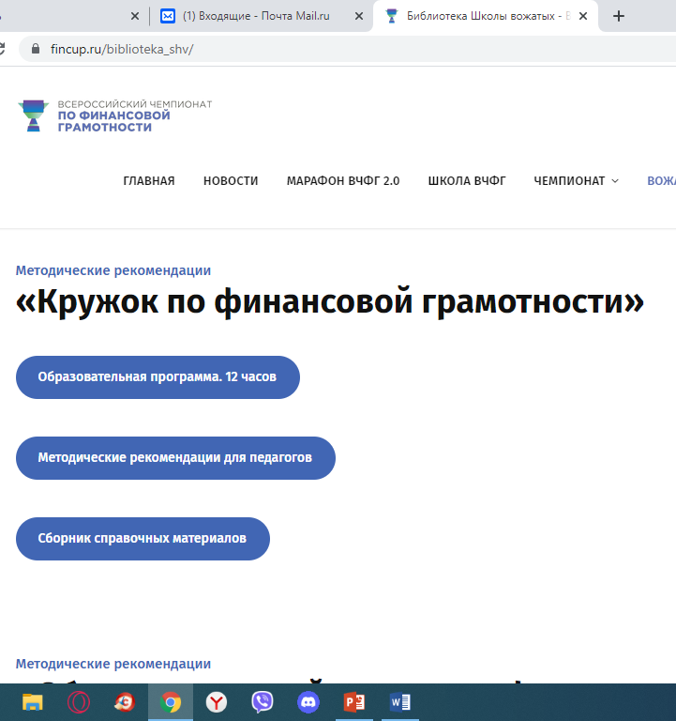
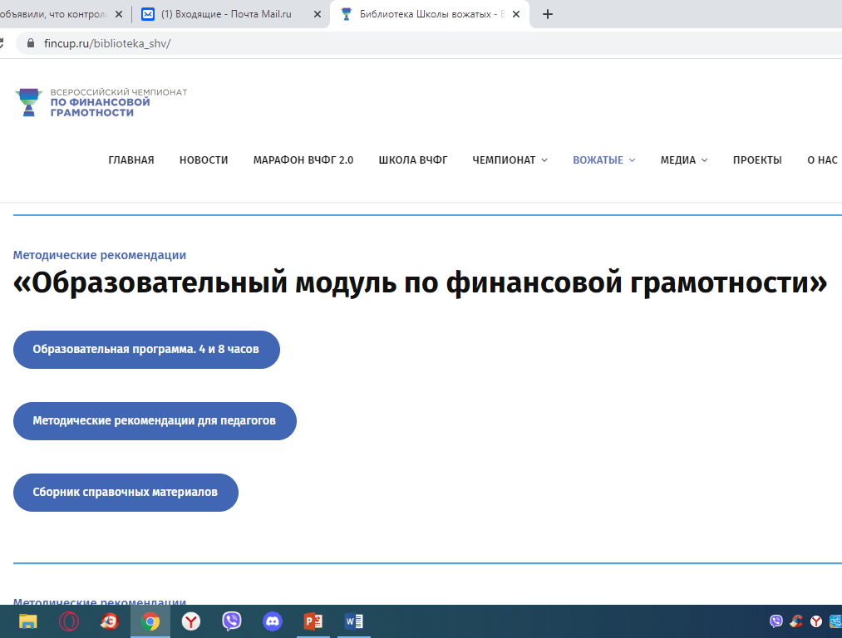
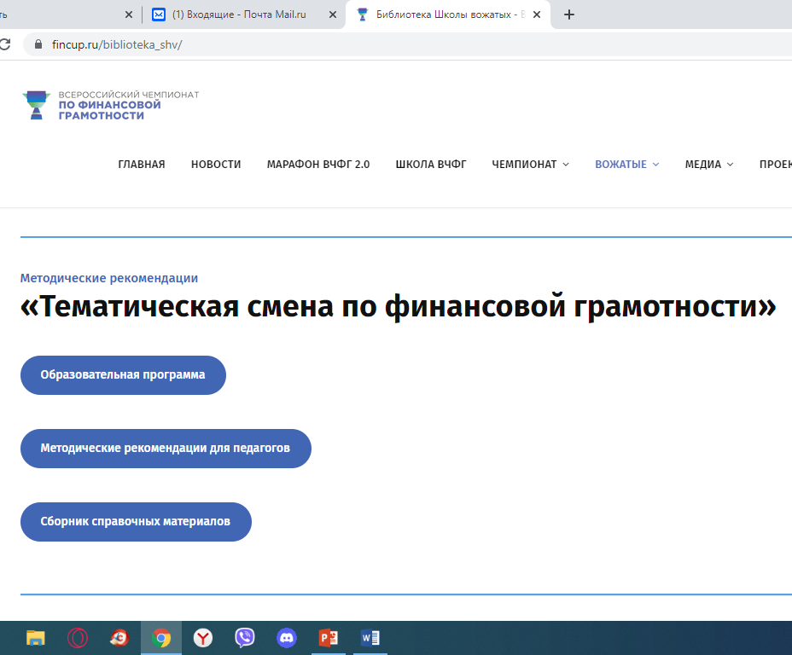
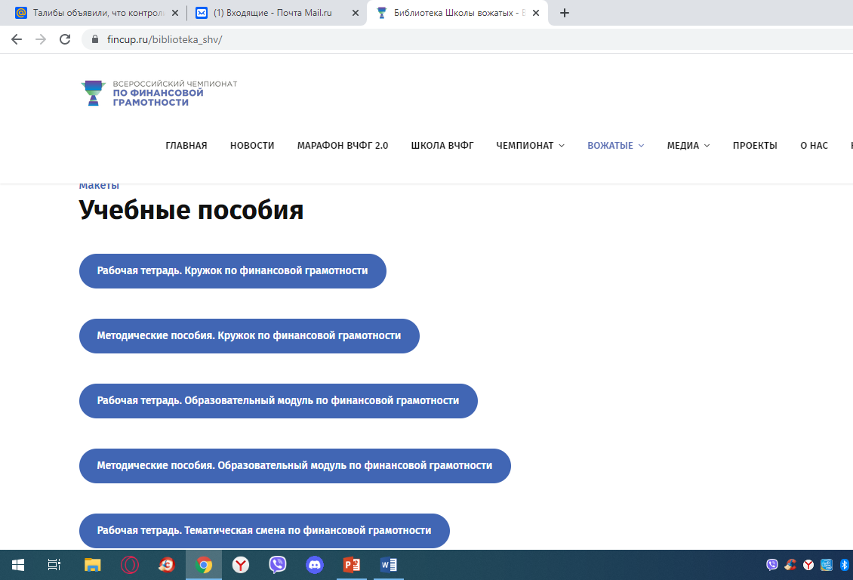
Всероссийский чемпионат по финансовой грамотности (ВЧФГ) https://fincup.ru/

Slide 36
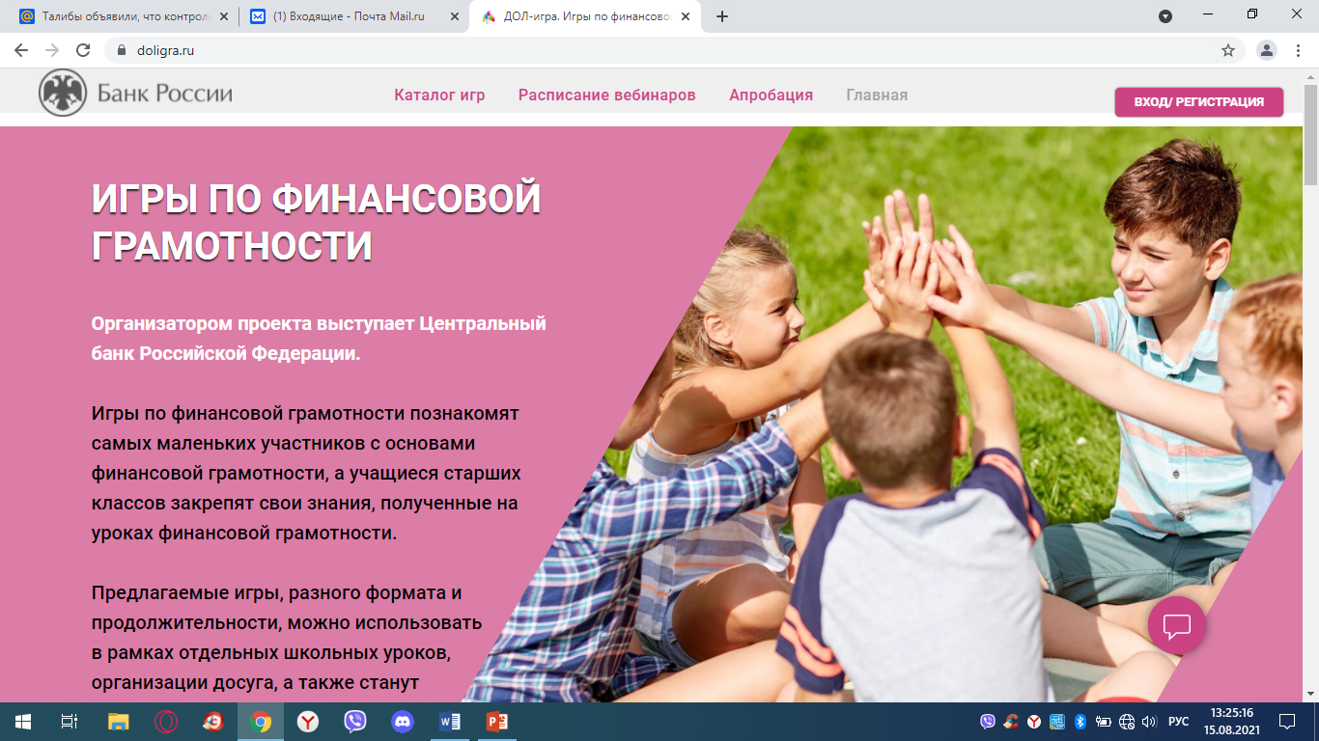
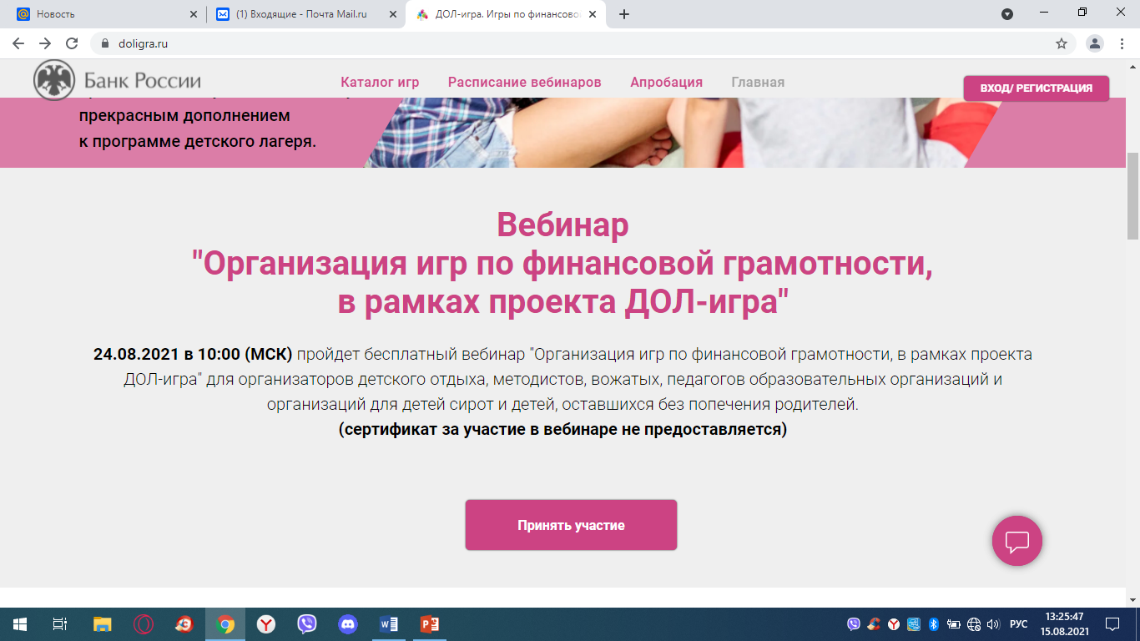
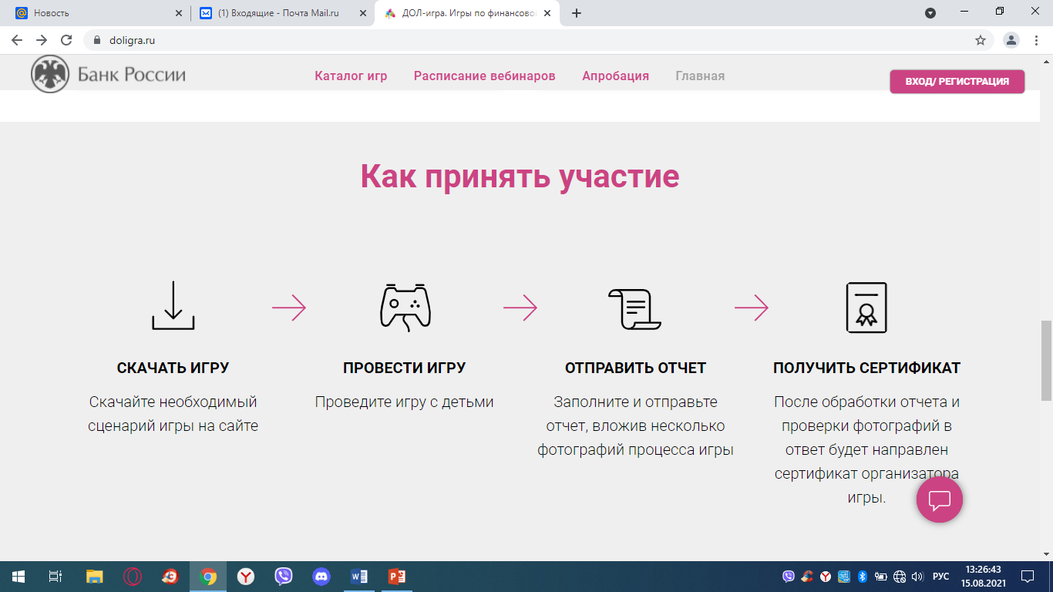
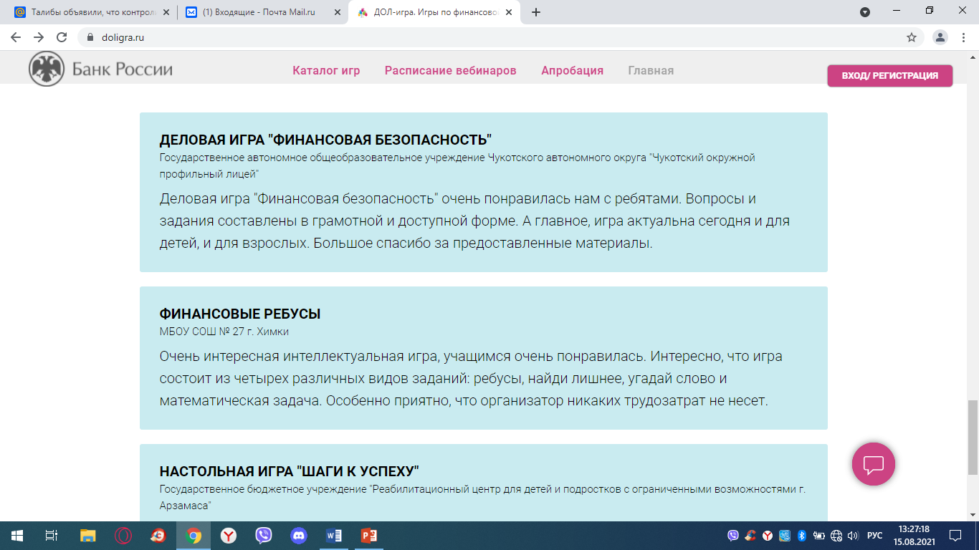
Проект Банка России «ДОЛ-игра» для закрепления знаний по финансовой грамотности https://doligra.ru/

Slide 37




ФИНАНСОВЫЕ КВЕСТЫ http://finquest.tilda.ws/

